Slide 1
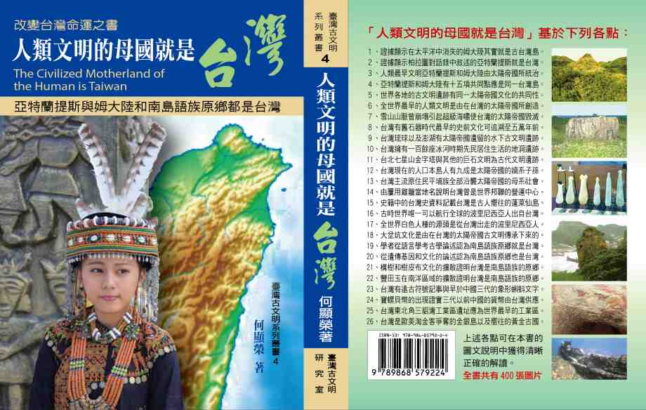

Slide 2
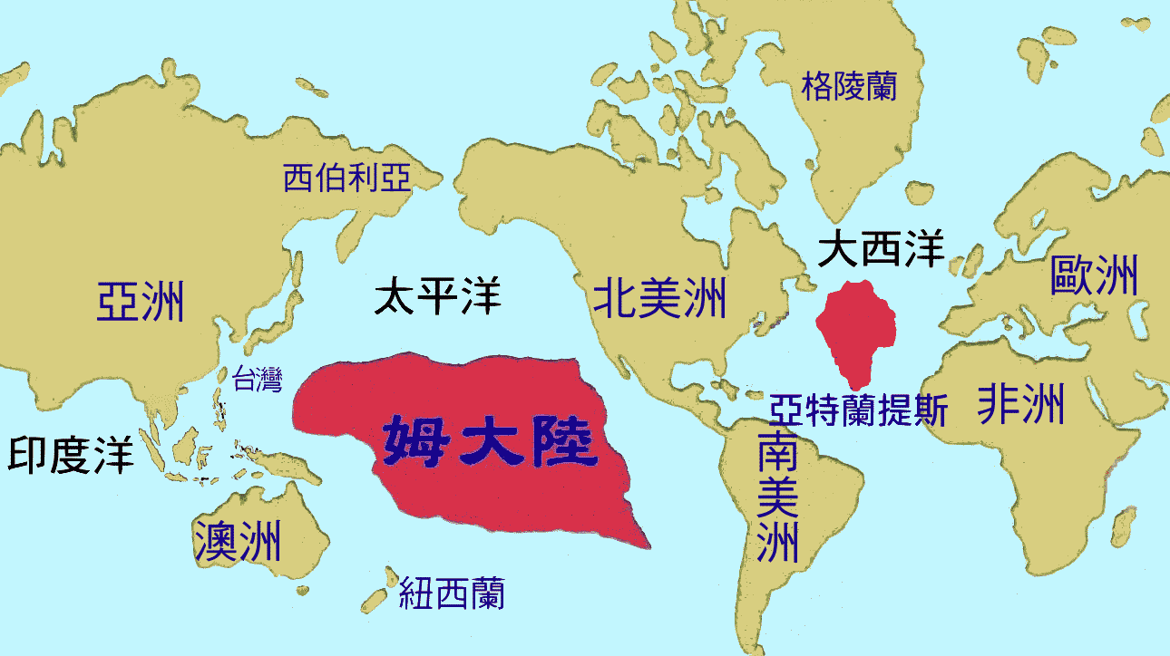
傳說中古代消失的最早文明大陸
根據傳說人類在遠古時代，世界上曾有二個消失的最早文明大陸：一個是在太平洋的姆大陸，另一個是在大西洋的亞特蘭提斯，兩者都在一萬二千年前，受到強烈地震和大洪水的襲擊，而消失在大海中

Slide 3
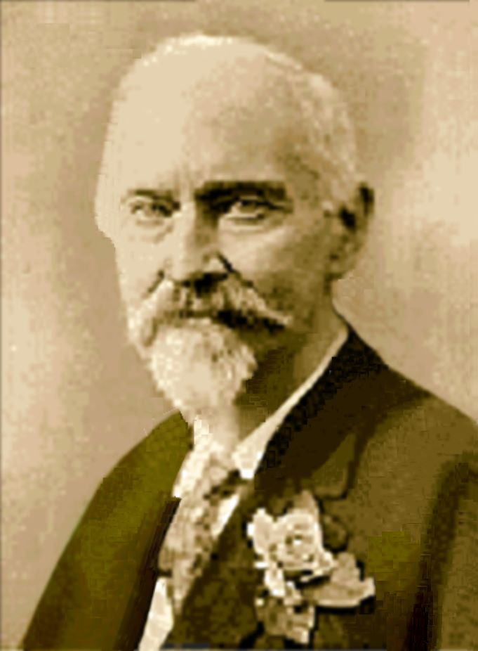
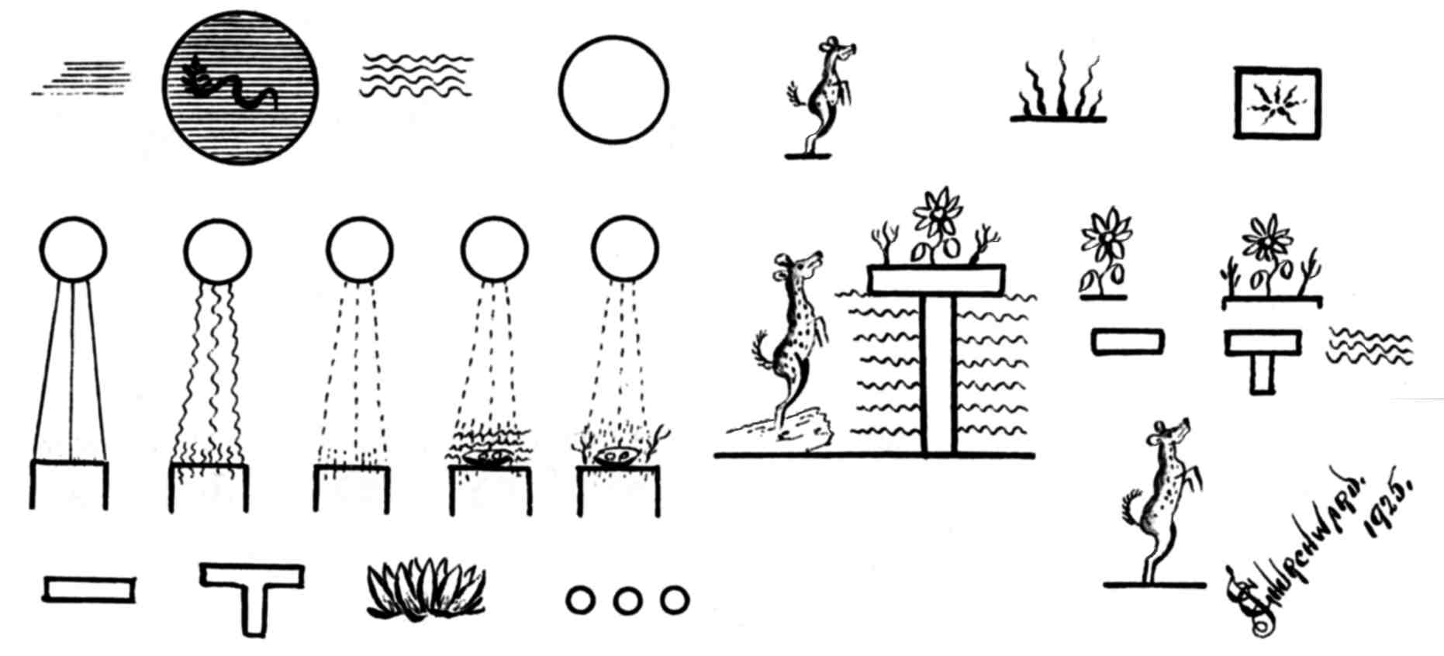
1868年英國人邱池沃德在印度寺院發現有趣符號和插圖的那卡爾文粘土書板。根據古蹟碑文和古書的記載，經過50年的研究，著作《消失的姆大陸》一書，向世人介紹一萬二千年前消失的｢姆大陸｣。
邱池沃德著作《消失的姆大陸》
詹姆斯‧邱池沃德
邱池沃德解讀印度粘土書板的圖像

Slide 4
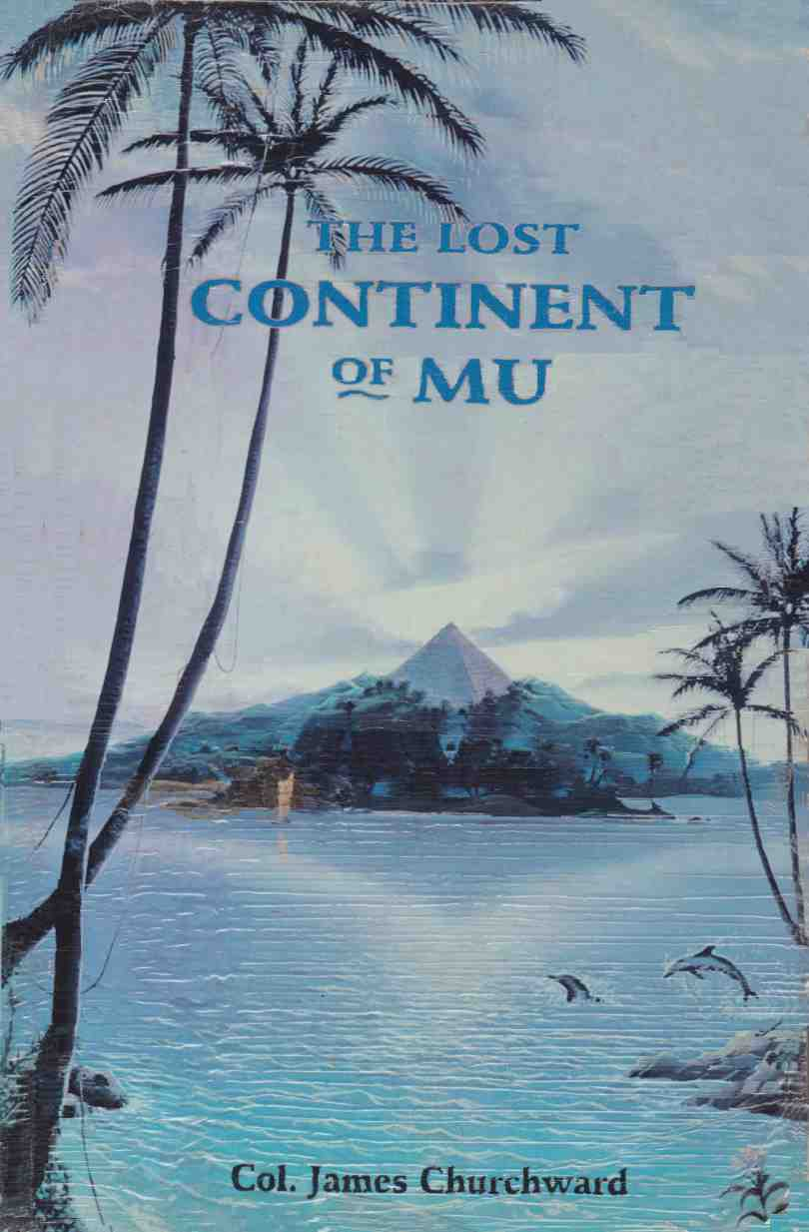
姆大陸的太陽帝國
根據《消失的姆大陸》一書的敘述：久遠以前，太平洋中有一個「姆大陸」，就是聖經上所說的「伊甸園」，其上有一個高度文明的「帝國」。其帝王以「拉姆(La Mu)」為名，拉為「太陽」、姆為「母親」之意。因此被稱為「太陽帝國」，就是人類的母國，其人民稱為「姆人」，太陽帝國的文明稱為「姆文明」；姆文明之始至少要回溯到五萬年以前。

Slide 5
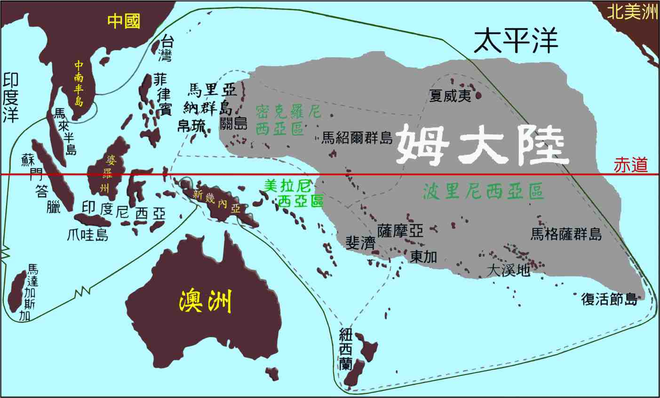
姆大陸的太陽帝國
根據《消失的姆大陸》一書的敘述：久遠以前，太平洋中有一個姆大陸，其上有一個高度文明的帝國，稱為「太陽帝國」，就是人類文明的母國，其人民稱為「姆人」，其文明稱為「姆文明」；姆文明之始至少要回溯到五萬年以前。太陽帝國擁有巨大神殿和七座美麗都市，人們在燦爛耀眼的太陽下過著自由自在的生活。
邱吉沃德的姆大陸與南島語族地圖

Slide 6
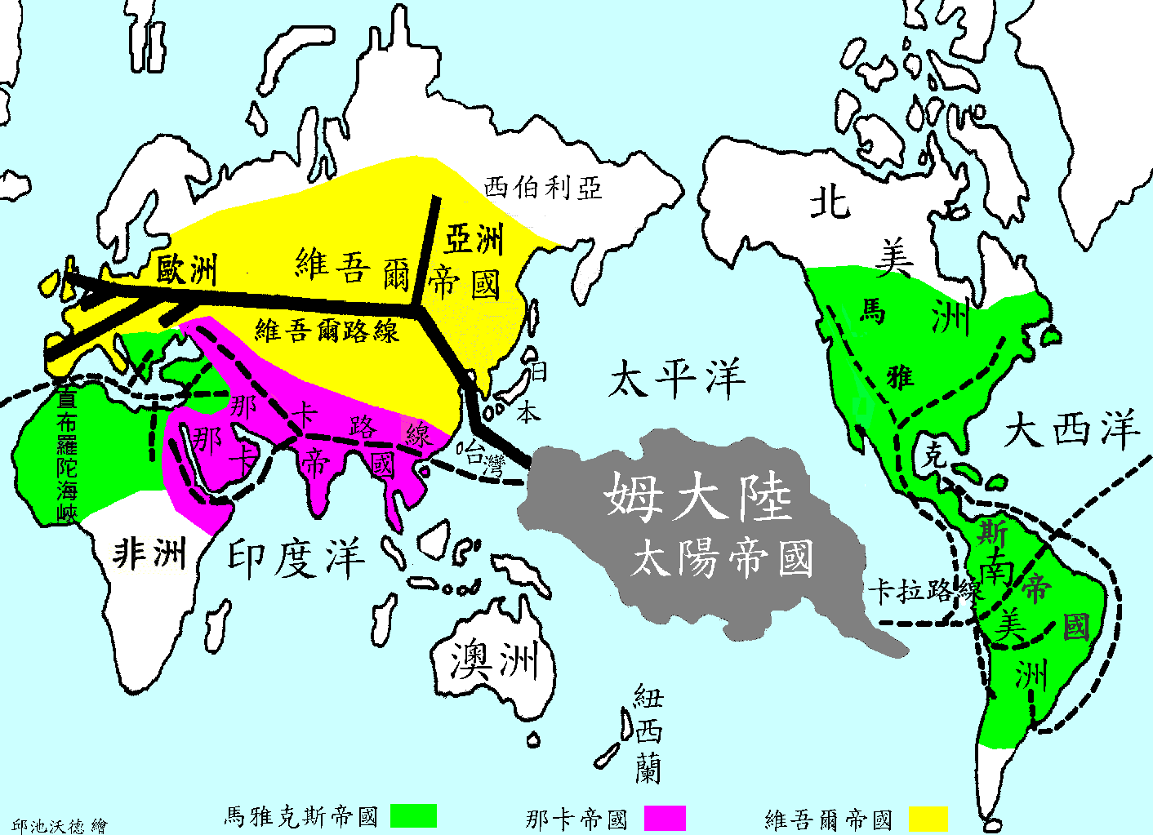
太陽帝國出兵世界建立三大殖民地
太陽帝國強盛時，分三路線出兵前往世界各地建立三大殖民地。
一團向東航行，在美洲建立殖民地，並向東到非洲及地中海，建立馬雅克斯帝國。
一團向西航行，在緬甸、印度開拓，並擴展至中亞和中歐，以及非洲埃及，建立那卡帝國。
一團向西出發，在中國上岸，向西擴展至歐洲，並開拓從蒙古至西伯利亞一帶，建立維吾爾帝國。
姆大陸統治世界殖民地路線圖

Slide 7
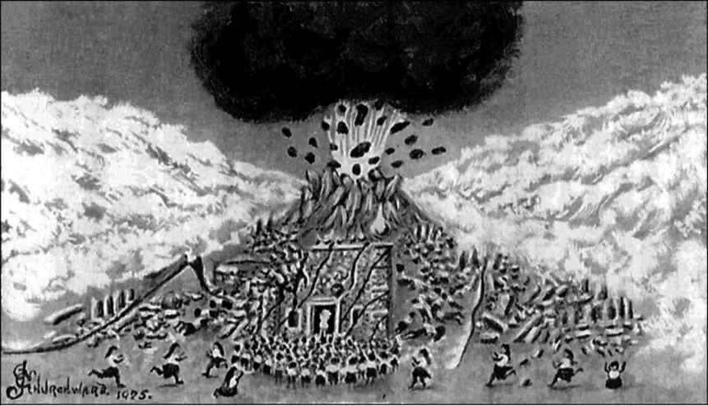
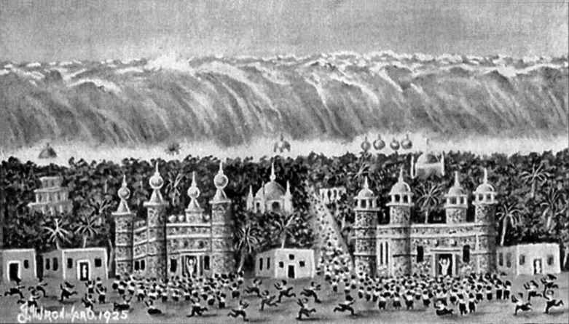
大海嘯和地震毀滅太陽帝國殖民地
一萬二千年前，大海嘯和地震毀滅太陽帝國的建築物而破壞成平地後，接著高大的海浪消滅了全部的生命。

Slide 8
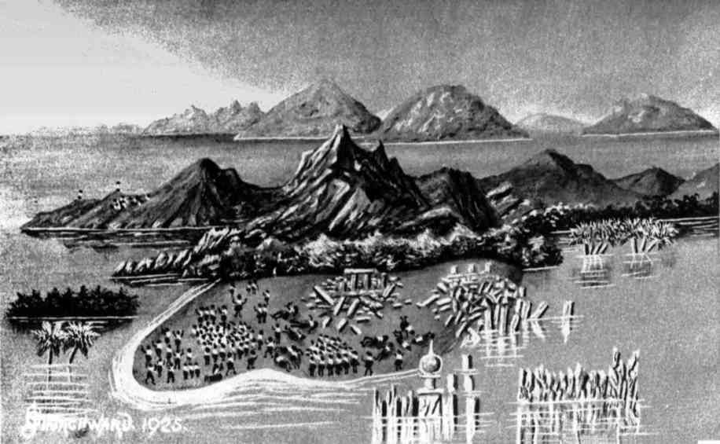
姆大陸在大海嘯之後的景象
姆大陸沉沒後的景象
姆大陸的太陽帝國被毀滅，但並未全部沉沒，仍留下荒廢的山頭和驚慌的姆人。

Slide 9
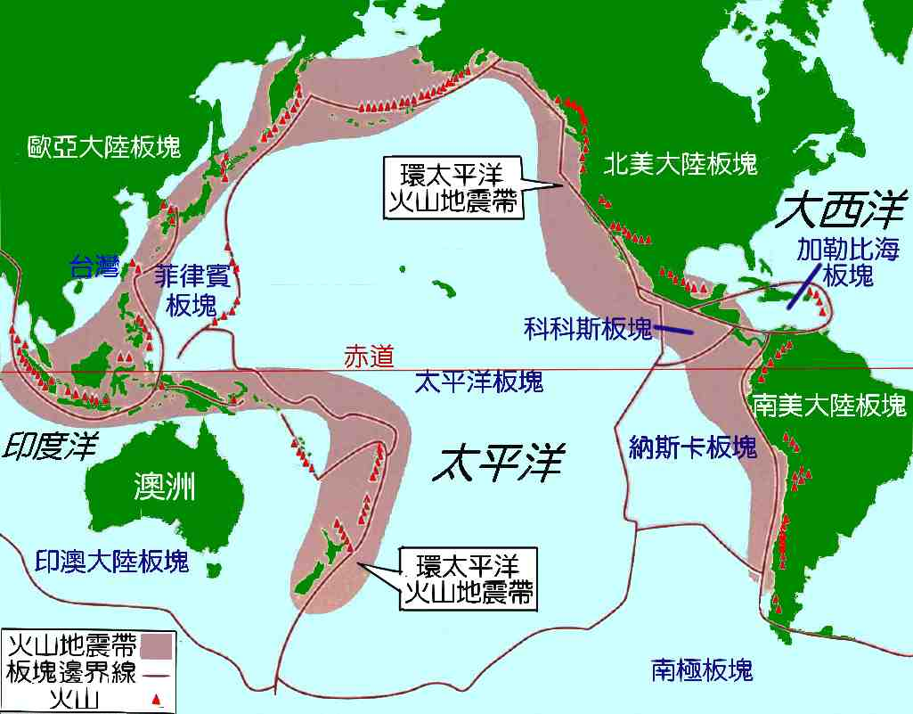
姆大陸應在台灣和琉球附近
從海洋地質學的立場來看，姆大陸並不在太平洋中央。姆大陸火山爆發和沉沒應在台灣或琉球的附近才可能發生。
環太平洋火山地震帶地圖

Slide 10


解讀粘土書板圖像透露姆大陸應是台灣
邱吉沃德解讀粘土書板圖像
《消失的姆大陸》作者邱吉沃德解讀那卡爾文粘土書板圖像 本身表示姆大陸的出現； 上的三株蓮花 表示姆大陸有三島，中間是大島，另有二個小島在兩旁，表示姆大陸由三個陸塊組成，用狹窄的海峽或水道彼此分開。 字兩旁水波紋 表示姆大陸被海洋所包圍。左邊「跳躍的鹿 」表示「首位人類」在地球出現。
那卡爾文粘土書板圖像

Slide 11
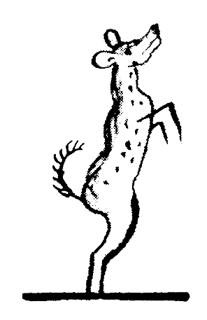
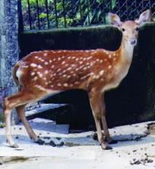
跳躍的鹿代表首位人類降生地就在台灣
根據粘土書板跳躍的鹿圖示，其形狀和特徵與台灣梅花鹿非常相似，顯示地球上首位人類應在台灣出現。
粘土書板跳躍的鹿
台灣梅花鹿

Slide 12
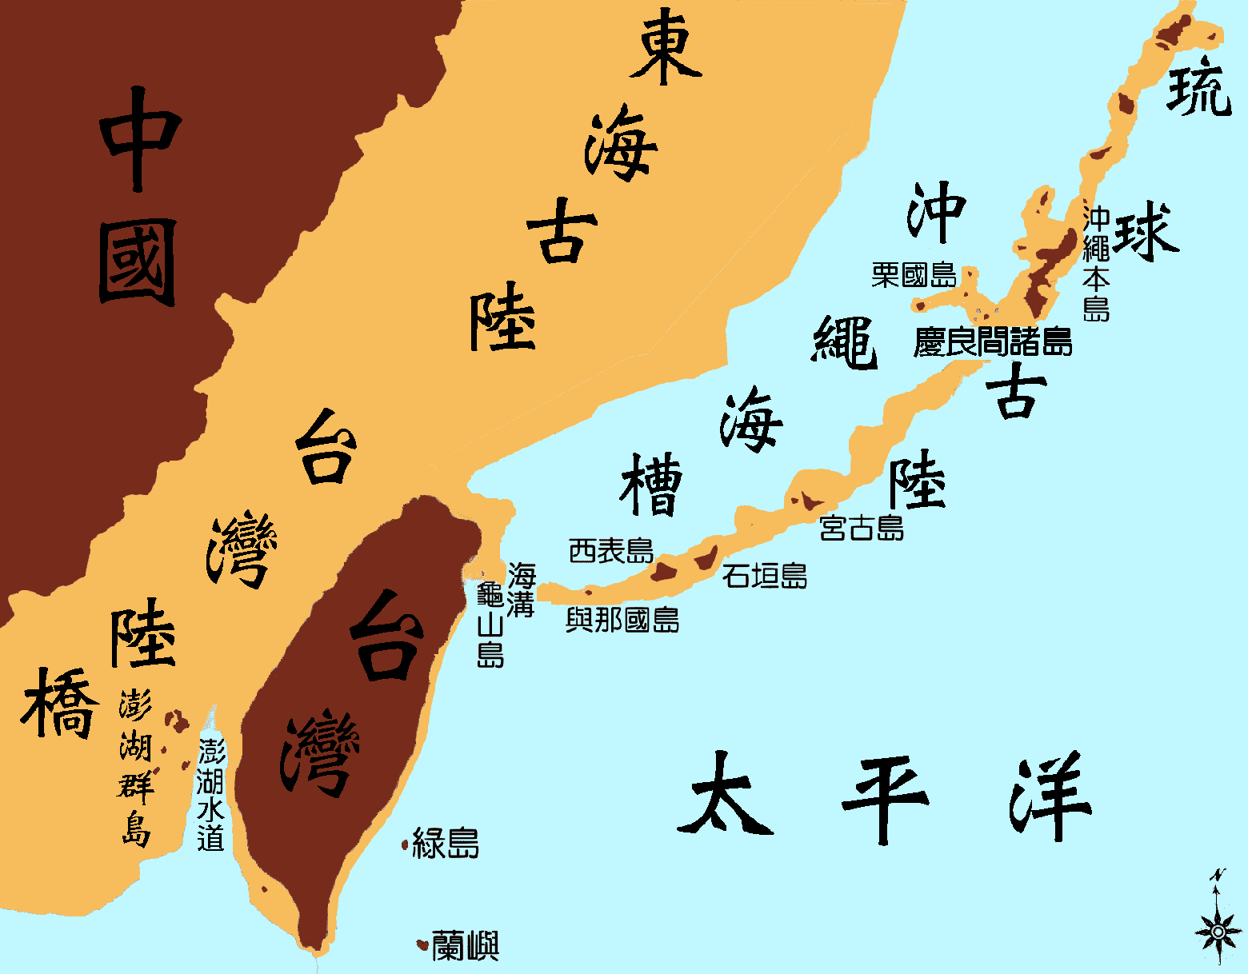
三株蓮花解讀姆大陸可能是台灣琉球與澎湖
那卡爾文粘土書板圖像，T字代
表姆大陸，三顆植物代表三島。
冰河期台灣附近海域地圖，姆大陸三島與台灣、澎湖和琉球的對照。

Slide 13
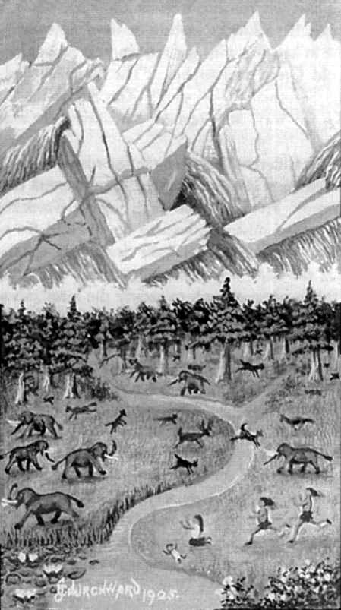
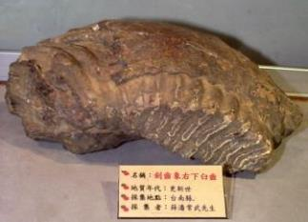
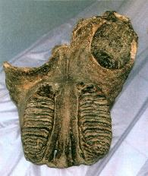
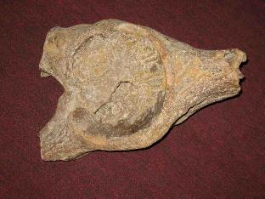
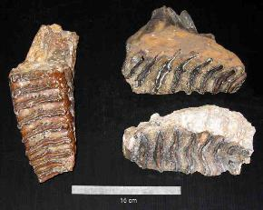
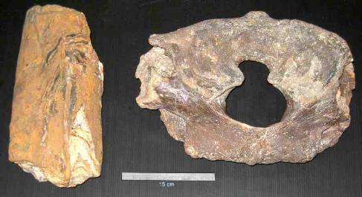
台灣的許多古象化石與姆大陸一致
在台南挖掘到的劍齒象下臼齒化石(左)。在台灣海峽撈獲的長毛象頭顱化石(中)。在台南菜寮溪掘出的大象頭顱化石(右)。
台南菜寮溪出土的三具台灣大象臼齒化石(左)，以及象牙殘塊化石和大象脊椎骨化石(右)。
姆大陸廣大的原始森林

Slide 14
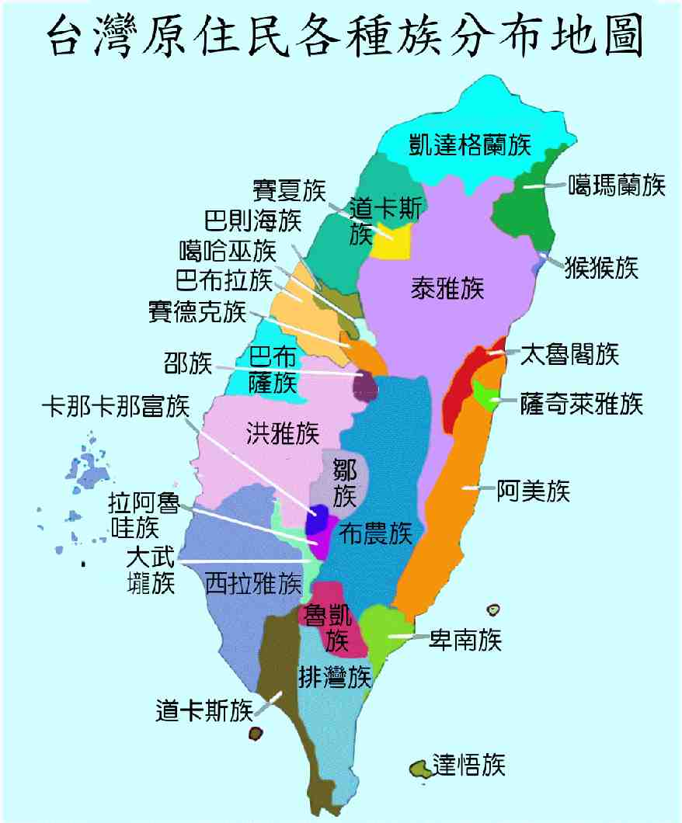
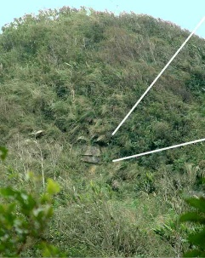
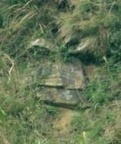
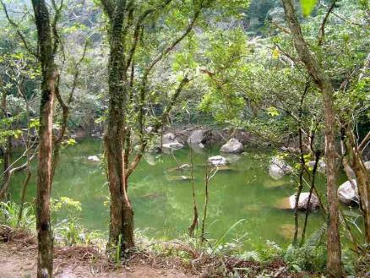
台灣原住民自稱太陽族子孫
姆大陸母系社會與台灣原住民相同。凱達格蘭族人，自稱為「太陽原住民族的子孫」。
荖蘭前山人面岩雕中間人臉及岩雕之下三角塘

Slide 15
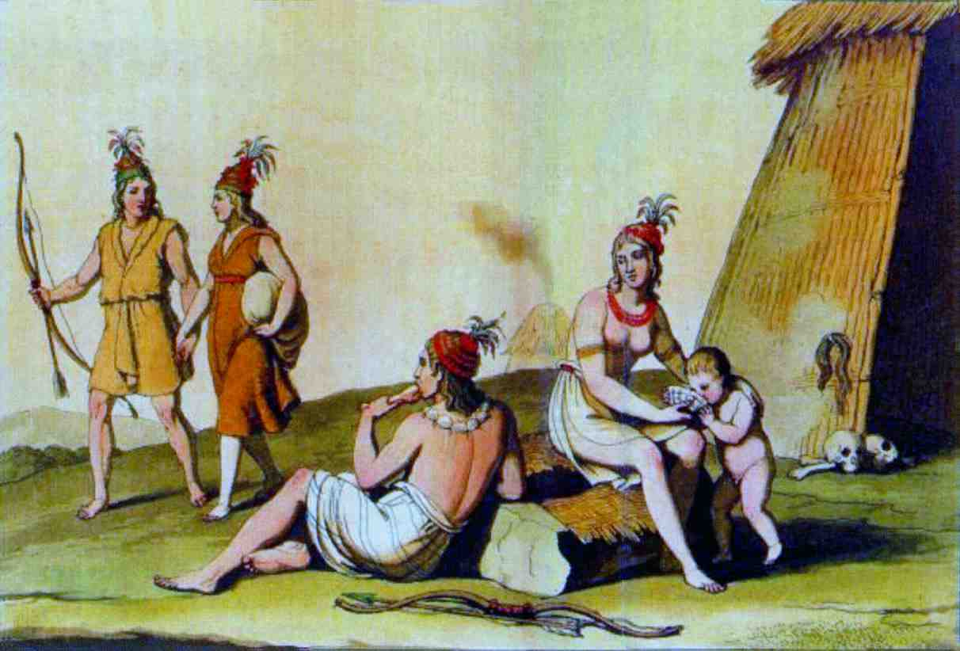
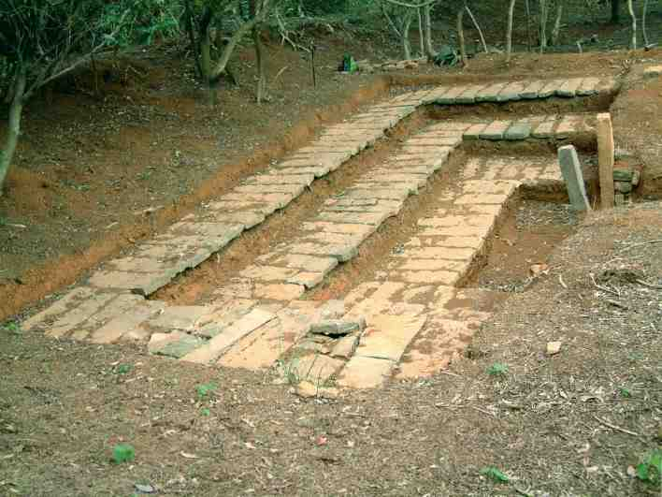
荖蘭前山有太陽族會議廳遺跡
在荖蘭前山又發現太陽族人的會議廳，由三層石板堆成ㄇ字形的石造座位。石板規則整齊平鋪，寬度約六十公分。場地約有四公尺寬、十公尺長。在ㄇ字形缺口方向的中央豎立兩根石柱，應為主持者席位和門，以及通道。其上部應有木結構支撐，上覆茅草成屋頂，今已腐朽而消失。
西班牙人繪畫的凱達格蘭族原住民
太陽族人會議廳遺跡

Slide 16
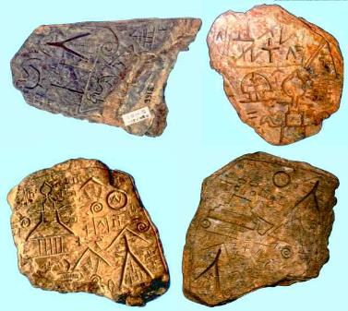
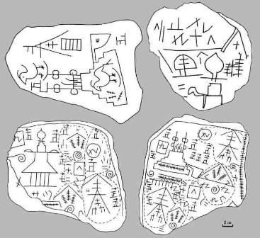
琉球群島有許多太陽帝國的遺跡
一、琉球沖繩島的浦添市，每年七月有「天日子之祭」。「天日子」是琉球王朝時代琉球王的稱呼，其意義就是「太陽之子」。
二、琉球有三百多處稱為「無蓋神殿(Gusuku)」的遺跡，包括沖繩群島有二百二十餘處、宮古和八重山群島有七十餘處。姆大陸有一種神殿稱為「透光神殿(Transparent Temple)」，是由太陽帝國傳下來的祈禱處所。
三、琉球的沖繩本島西海岸發現一些雕刻古文字的石碑的線刻畫石版，被稱為「沖繩羅塞達石碑」，可能是姆大陸太陽帝國遺留下來的文字。
沖繩線刻畫石版
石版線刻圖畫的古代文字

Slide 17
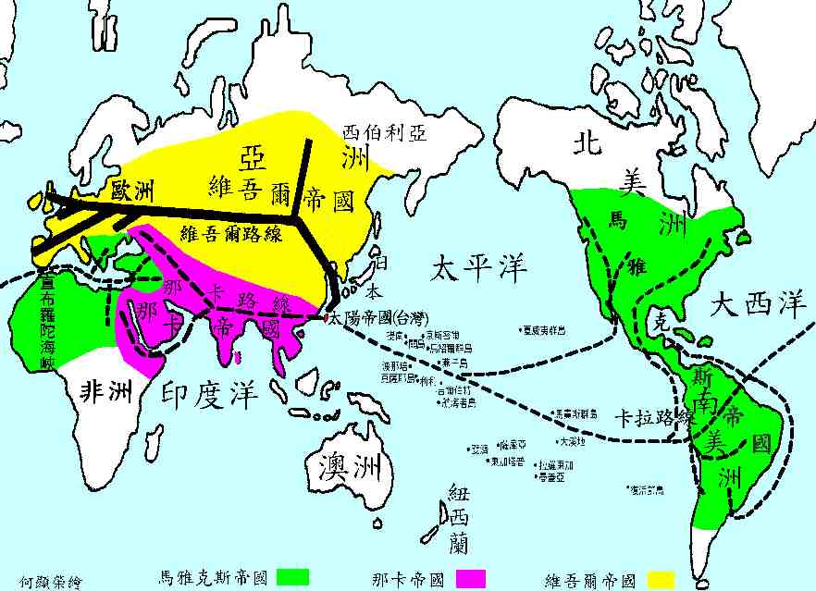
從太陽帝國往世界各地殖民路線圖

Slide 18
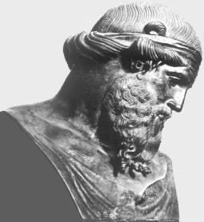
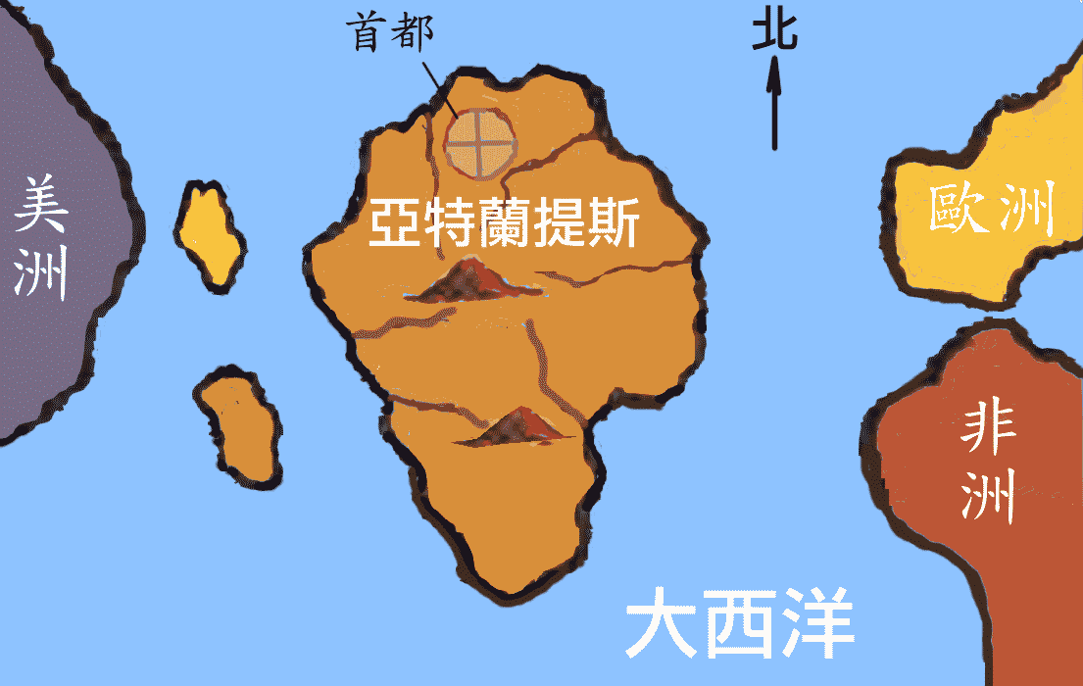
柏拉圖《對話錄》的亞特蘭提斯
希臘哲學家柏拉圖
在二千四百年前，希臘哲學家柏拉圖著作《對話錄》，紀錄亞特蘭提斯之事，敘述在地中海西方遙遠的大西洋上，有一個以高超文明自誇的巨型大陸，稱為「亞特蘭提斯」。

Slide 19
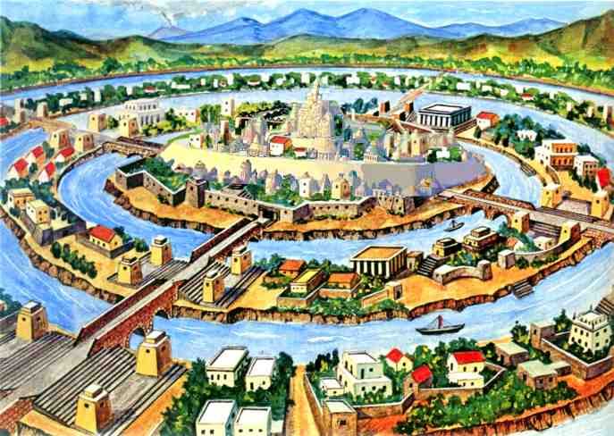
亞特蘭提斯在一萬二前年前沉入海底
「亞特蘭提斯」有一個強大帝國──亞特蘭提斯帝國，一個擁有超高度文明的一個強大帝國，以強大的武力宣揚其文化，曾經征服大西洋諸島，而遠達歐洲、非洲及美洲，以及非洲的利比亞、埃及和歐洲的第勒尼亞。亞特蘭提斯島在一萬二前年前發生一場大地震，伴隨著毀滅性的大洪水， 整個亞特蘭提斯島在一晝夜之間便永遠沉入了海底。
亞特蘭提斯帝國首都衛城想像圖

Slide 20
希臘智者梭倫提出亞特蘭提斯十六項線索供搜尋
柏拉圖敘述的亞特蘭提斯，其來源是從希臘智者梭倫獲得的，梭倫曾提出線索，供大眾搜尋，世界各國的專家搜尋無著落，其十六項線索如下：
一、存在於西元前九五六○年。
二、太陽運行軌道陡然轉變。
三、發生毀滅性的地震。
四、淹沒全球的大洪水。
五、為一個大型島嶼。
六、面積大於利比亞與亞洲總和。
七、高於海平面。
八、有無數的高山。
九、聳立於海洋的陡峭山崖。
十、周圍環繞其他島嶼。
十一、豐饒的礦產。
十二、住在已知的世界邊緣。
十三、在大西洋遠方的一點上。
十四、「真正大陸」完全環繞著
「真實海洋」。
十五、位於「真實海洋」中。
十六、地中海只是真實海洋的一
個海灣。
十六項線索中，除了第六項美洲被誤認為亞特蘭提斯以外，其他各項當時均有事實根據。根據現代的說明，這些線索與台灣的環境和現有的條件相符。因此我們可以推知：「亞特蘭提斯就是古台灣島」。

Slide 21
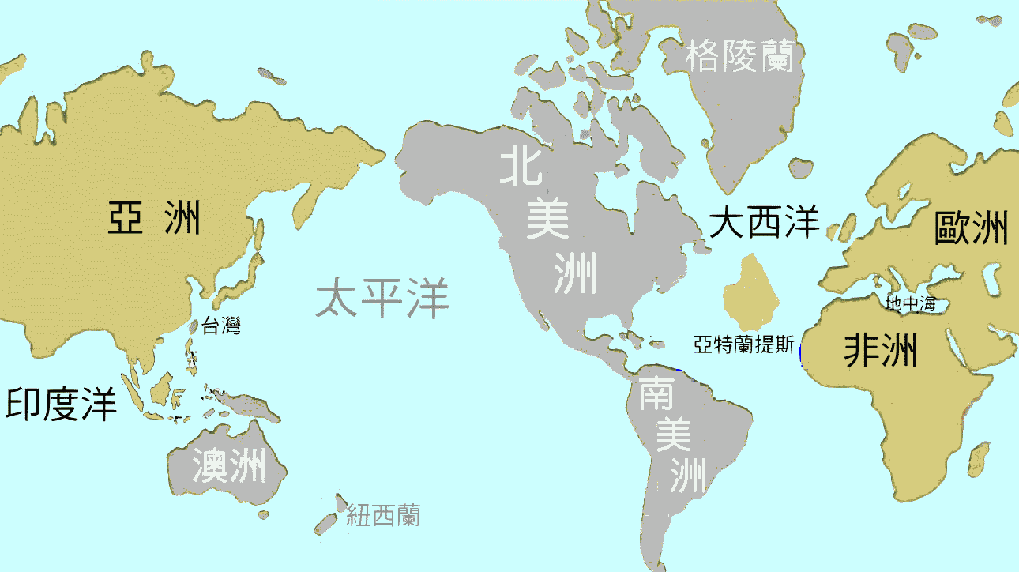
柏拉圖時代的世界地圖

Slide 22
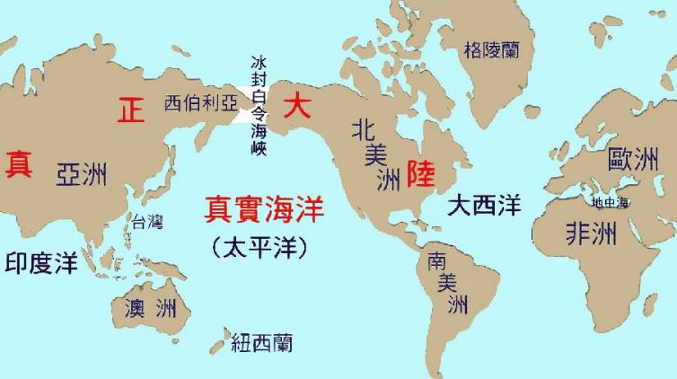
真正大陸與真實海洋說明圖

Slide 23
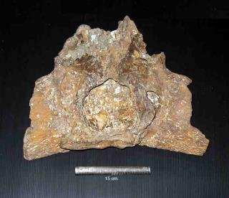
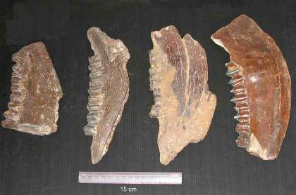
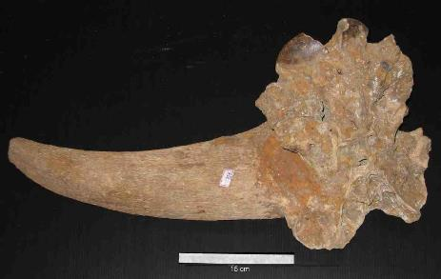
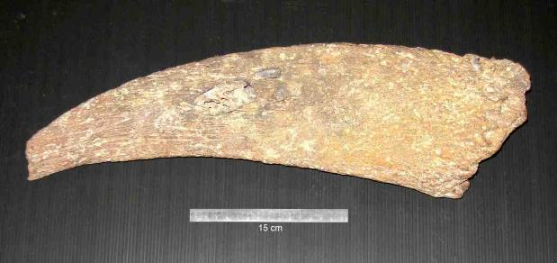
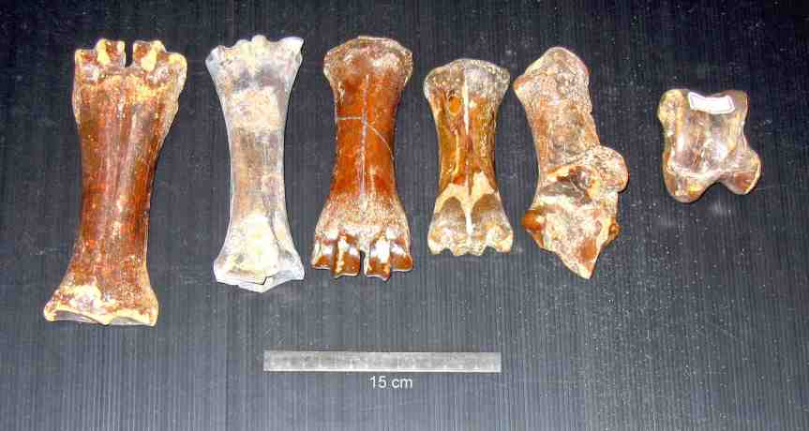
台灣有許多牛科化石出土與亞特蘭提斯記載相同
台灣野牛骨頭化石

Slide 24
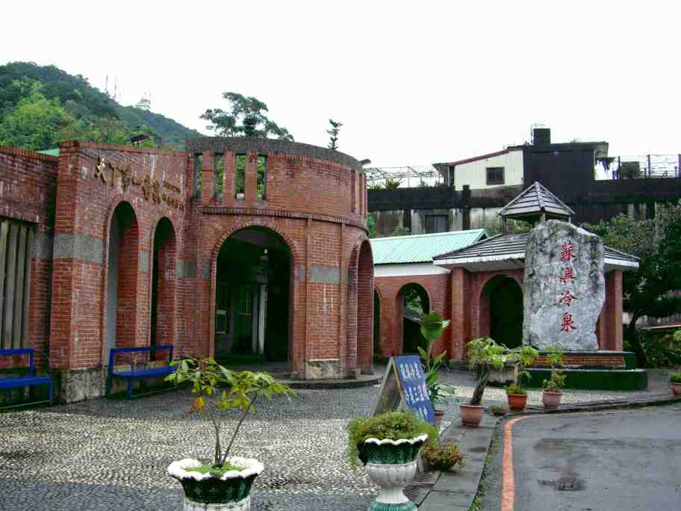
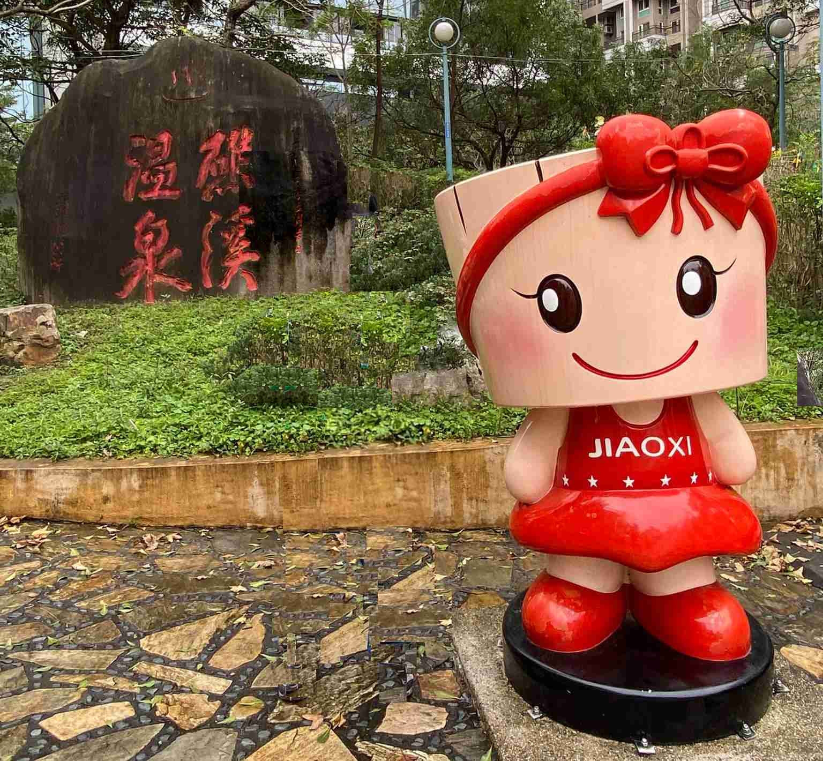
亞特蘭提斯首都在蘇澳灣附近的證據
亞特蘭提斯首都有冷泉和溫泉，居民可享受溫、冷泉浴。
現在的宜蘭縣境內就有蘇澳冷泉和礁溪溫泉兩處，正符合亞特蘭提斯首都的條件。

Slide 25
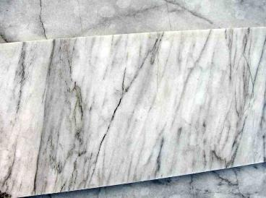
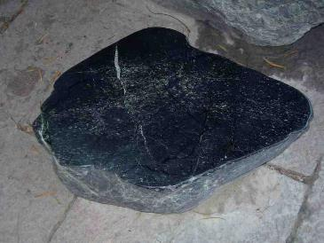
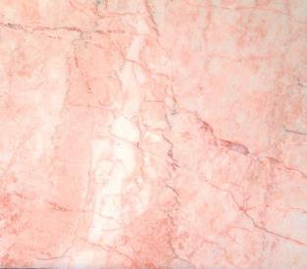
首都建築物三色石材在蘇澳附近也有出產
根據《對話錄》，在亞特蘭提斯首都的每一邊包圍一堵石牆，其建築牆的石材顏色是白色、黑色和紅色。石材從中央島區和環形土地挖掘，並覆蓋在上，形成碼頭地區。
在台灣東部蘇澳附近，盛產石材：白色大理石（左）；黑色蛇紋石（中）；紅色玫瑰石（右）。符合在亞特蘭提斯首都城市建築色彩的石材。

Slide 26
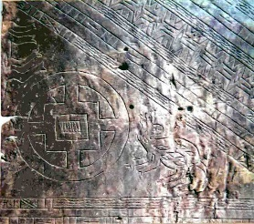
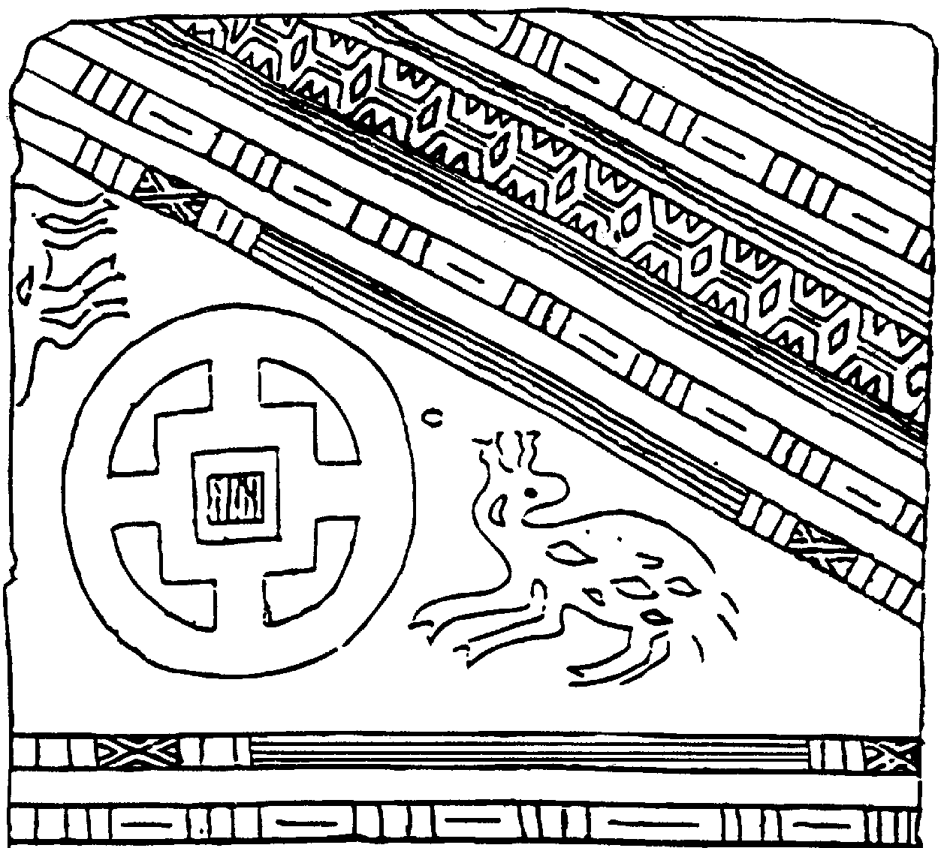
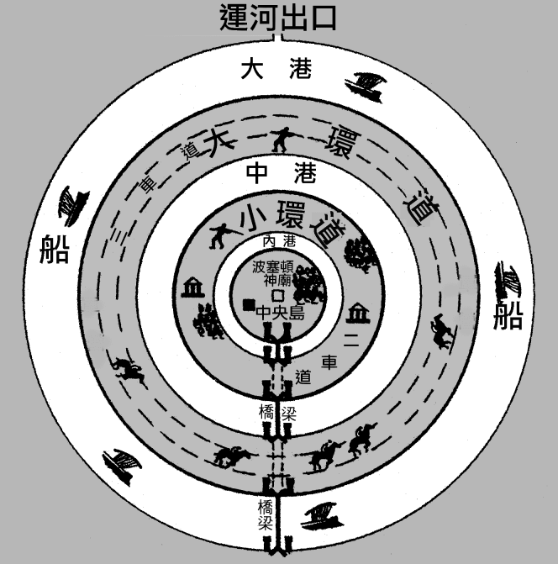
原住民古木雕圖案與首都環狀運河相似
藏於台灣歷史博物館的許多台灣原住民凱達格蘭族古木雕(左圖)，台灣原住民古木雕鑲邊圓狀首都的描繪圖(中圖)與古人對亞特蘭提斯首都的想像圖(右圖)相似，可以做為台灣島就是亞特蘭提斯的佐證。
凱達格蘭族的古木雕
古木雕描繪圖
亞特蘭提斯首都想像圖

Slide 27
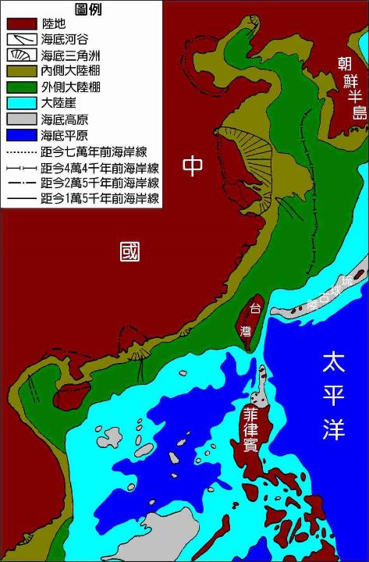
亞特蘭提斯首都應在蘇澳灣附近
亞特蘭提斯首都在末次冰河期間建立，應面臨大海洋，其港口有大河流，並且有運河通過，可以大船航行到達全球各國。因此，首都應在舊蘭陽溪出海口，即現在蘇澳灣外海附近，由此經太平洋到達世界各地。
最近一次冰河期台灣周圍地圖

Slide 28
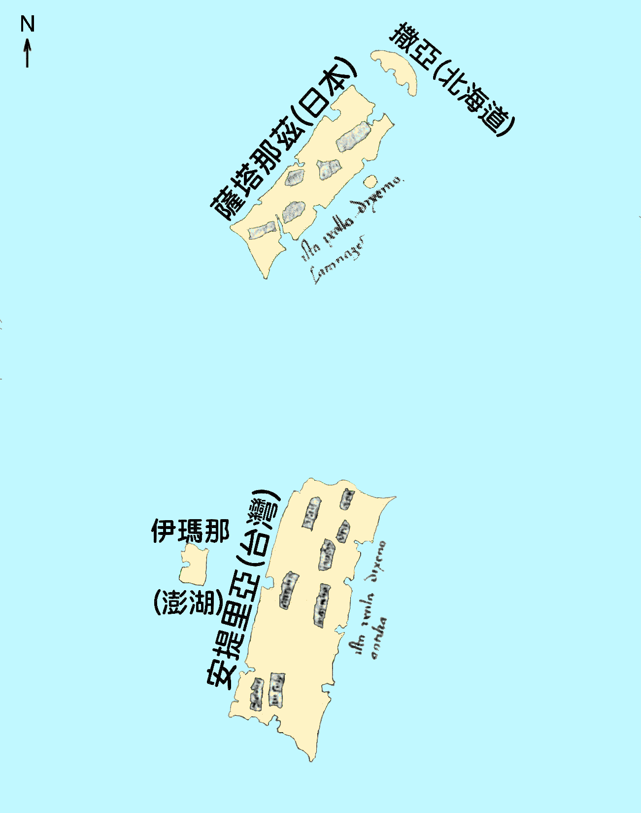
台灣就是亞特蘭提斯遺留的安提里亞
約在2500年前，柏拉圖的學生亞里斯多德所著的《世界蒐奇》曾提到有迦太基商人航行大海洋抵達一座蘊藏沙金的富庶島嶼──安提里亞。於15、16世紀航海圖上，曾出現亞特蘭提斯遺留的兩大島嶼──安提里亞和薩塔那茲，位於大西洋中央海脊附近。
哥倫布在探險新大陸之前，曾經從迦太基的文獻得悉「神話之島」安提里亞之事，他橫越大西洋之旅，去驗證地圖上安提里亞的真實性。
15世紀航海圖兩大島嶼

Slide 29
科學家已經考證安提里亞就是台灣
在1995年南佛羅里達大學羅伯特．菲森(Robert Fusion)教授著作《傳奇大洋島》，曾對安提里亞進行詳細考證。在1424年海圖上，安提里亞量得的長度約為五百公里、寬度約為二百公里，其形狀東北角海岸線形成尖狹的岬角，西北部海岸線則頗為平緩圓整，均與台灣島的形狀相似。根據他的四項論點：安提里亞的大小與形狀、主要河口、五大河川、海岸線特徵，並且蘊藏沙金，大都與台灣相同，又其西方的小島伊瑪那就是澎湖群島。他所下的結論：位於真實海洋(太平洋)中的安提里亞就是首見於西方地圖的太平洋島嶼──大洋島，就是台灣。因此菲森認定，亞特蘭提斯遺留的安提里亞就是台灣島。

Slide 30
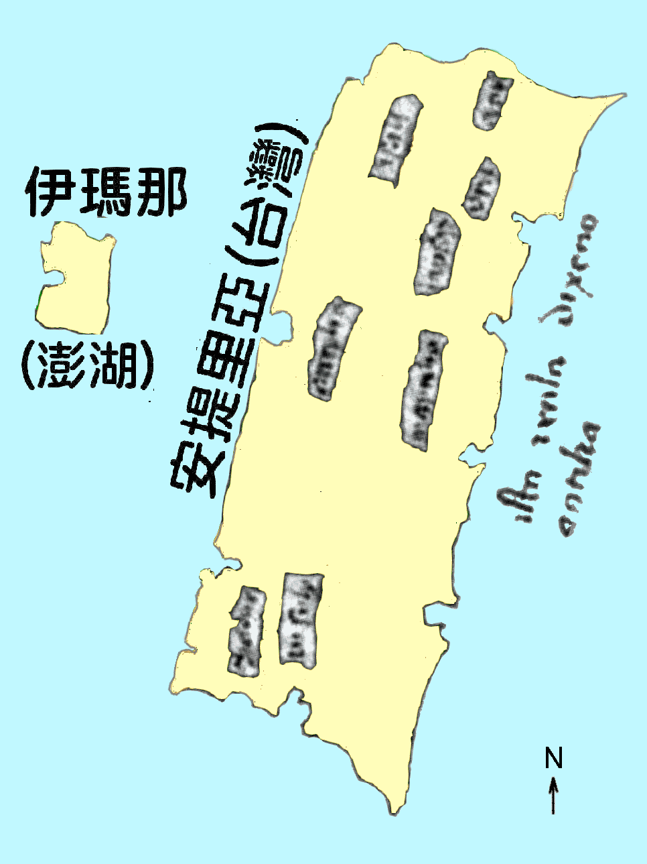

1424年繪製的海圖安提里亞對照台灣河川地圖
古海圖安提里亞與台灣島相似

Slide 31

考古學家推測亞特蘭提斯和姆大陸是同一個大陸
十九世紀著名的德國業餘考古學家亨利希∙施里曼一生投身於考古事業。施里曼挖掘特洛伊遺跡出土，造成大眾的轟動，成為世界名人。施里曼根據《特洛亞諾古抄本》和《拉薩紀錄》兩本紀錄的明顯記載，也推測亞特蘭提斯和姆大陸應是同一個大陸。
考古學家亨利希∙施里曼

Slide 32

文明大陸毀滅跡象共同點推測來自大海嘯
根據姆大陸與亞特蘭提斯的十六項共同點中，後五項：由地震而毀滅、發生大洪水、一晝夜之間沉沒、沉沒於大海洋和一萬二千年前消失，顯然與發生火山爆發、地震和大洪水有關，而在一萬二千年前一晝夜之間沉沒而消失。因此要尋找這個消失的古文明大陸遺址，必須從一萬二千年前的大海嘯來探討。
大海嘯

Slide 33

台灣發生超級海嘯學術論文的發表
一萬二千年前台灣東北角發生超級海嘯術論文
2005年9月初，在韓國濟州島舉辦的第三屆亞洲暨太平洋海岸國際學術發表會，發表這篇論文“Mega-tsunami in Northeastern Taiwan at Least 12,000 Years Ago”(一萬二千年前台灣東北角發生超級海嘯)，受到全世界與會的專家學者的肯定。
與大會主席 Byung Ho Choi 合影

Slide 34

國際鑽探船在宜蘭海脊施行鑽探作業
2001年4月底國際海洋鑽探船「聯合果敢號」在南沖繩海槽ODP1202站做地質鑽探試驗。該站從1275公尺深的海底鑽入地層最深達410公尺，取出岩心，其深厚砂土層的沉積物與台灣的山頭成分相似，其來源應來自台灣。岩心含有火山玻璃質顆粒樣本，顯示一小部分摻雜火山灰顆粒，說明附近曾經發生火山爆發。
ODP 1202站鑽探點的地理環境圖

Slide 35
宜蘭海脊發現一萬二千年前有大量沉積物
根據ODP1202站的岩心研究結果，可以從重氧同位素消耗量得知：砂土沉積物是從17,000年前開始沉積，持積到8,000年前，平均約12,500年前。
在大量的沉積物中，由小於63微米部分的碳氮比和碳酸鈣含量的研究得知：在25,000年前至11,000年前之間有來自陸地的砂土大量流入。
由岩心的沉積物中，氧同位素數值的反算得到更正確的數值，其發生的沉積紀錄是在11,600年前至11,100年前的新仙女木小冰河期。
上述三種砂土沉積物檢測發生的共通年代約在一萬二千年前，與第四冰河期結束，地殼破裂，引發一連串大規模火山爆發的年代相同。
一萬二千年前發生在宜蘭海脊的大量沉積物，非常巧合的與傳說的姆大陸和亞特蘭提斯島沉沒年代相同。

Slide 36

學者指出台灣東北角及海域是海嘯起源區
  2005年初，國內著名學者蔡義本，根據地體構造大環境研判指出，台灣東北海域地底確實仍有殘餘岩漿庫。台灣北部位於沖繩海槽最西南端，菲律賓海洋板塊於此位置隱沒到歐亞大陸板塊之下，形成琉球火山島弧，使地殼出現許多裂隙。台灣北部岩漿活動不僅只有龜山島附近，北部陸地只要有地殼裂隙，岩漿就從裂隙噴發出來，形成火山爆發，成為台灣災害性海嘯起源區。

Slide 37

雪山山脈北段東坡有大山崩的痕跡
從台北經北宜公路往宜蘭，行五十餘公里後，需越過雪山山脈，然後使用「九彎十八拐」幾近垂直的坡度陡降約六百公尺的高度，下到蘭陽平原。這裡並沒有導致大斷崖的斷層帶通過，顯然被大自然力量削切形成的，可能雪山山脈大山崩造成的。其成因或可由雪山山脈內部構造來探討。
北宜公路附近地圖顯示大山崩痕跡

Slide 38

北宜公路附近斷面圖顯示大山崩
雪山山脈是台灣第二大山脈，其山脊的兩側應有接近對稱的斜坡向外伸展出去。從台北市至土城北宜公路附近的斷面圖顯示雪山山脈東坡有大山崩的跡象。
北宜公路附近地圖(上)與對照的高程斷面圖(下)

Slide 39

雪山山脈北段發現屬於層型火山島性質
2006年五號高速公路興建通過雪山山脈北段的雪山隧道完工。東段的3.5公里，地質變化複雜，開挖的路線通過四稜砂岩岩盤，其硬度為7，比鋼的5.5還硬得多，雨水由裂縫滲入岩盤，儲存豐沛的地下水，形成「天然地下水庫」。隧道上方覆土厚達700公尺，水壓甚大。當雪山隧道開挖，打破岩盤，曾遭遇大湧水，最大一處每秒達50公升。
雪山隧道工程施工剖面圖
Notes:
55445872444444

Slide 40
雪山山脈北段蘊藏天然地下水庫
2004年9月國道新建工程局於雪山隧道的湧水取樣，送台灣大學由碳十四同位素定年檢測，並且送往美國邁阿密大學測定地下水的氚(T)同位素TU值(Tritium Unit)。檢測結果：這些地下水是八千多年前的古地下水；TU值測定得知小於1TU。1TU等於 T/H 10⁻¹⁸(即氚/氫比值10⁻¹⁸倍)，數值愈小表示地下水愈不受雨水混合，顯示其湧水與地面水混合率微小，表示雪山山脈北段蓄水不易流出，因此顯示該段有「天然地下水庫」存在。五號高速公路雪山隧道導坑30K鄰近地區同位素檢測資料如下表：

Slide 41

國道新建工程局檢測雪山隧道湧水性質
五號高速公路雪山隧道導坑30K鄰近地區同位素定年表
取樣日期 | 導坑TBM 位置 | 取樣位置 | ¹⁴C (yr BP) | ³H(TU)
1996/04/24 | 39K+079 | 導坑39K+070 | 4850±80 δ¹³C＝-14.28‰ | 3.17±0.10TU
1997/06/23N1 | 39K+079 | 導坑39K+070 |  | 2.38±0.14TU
l997/06/23N2 | 39K+079 | 導坑39K+070 |  | 2.64±0.17TU
1997/06/23N3 | 39K+079 | 導坑39K+150 |  | 0.87±0.17TU
1997/06/23 | 39K+079 | 導坑石碑天池 (EL.520m) |  | 2.60±0.20TU
1997/06/23 | 39K+079 | 導坑39K+178 |  | 0.64±0.16TU
1997/07/01 | 39K+O79 | 導坑39K+070 | 5500±100 δ¹³C＝-13.99‰ | 2.52±0.17TU
1997/07/01 | 39K+O79 | 導坑39K+079 |  | 2.86±0.17TU
1998/12/11 | 39K+079 | 導坑38K+950 | 5140±80 δ¹³C＝-14.3‰ | 1.81±0.17TU
1999/06/07 | 39K+079 | 導坑38K+902.4 | 5500±100 δ¹³C＝-14.0‰ | 1.20±0.20TU
1999/07/12 | 39K+O79 | 導坑29K+509.3 | 8450±50 δ¹³C＝-13.7‰ | 0.60±0.l0TU
1999/10/31 | 39K+079 | 導坑38K+476.2 | 5510±100 | 0.70±0.l0TU
1999/10/31 | 39K+079 | 導坑29K+503 | 8600±130 | 0.60±0.10TU
1999/12/26 | 39K+079 | 導坑38K+409.3 | 6950±180 | 1.60±0.70TU
1999/12/26 | 39K+079 | 導坑29K+561.8 | 8230±110 | 0.90±0.20TU

Slide 42

從台灣東北角海岸地質圖可以看出蘭陽平原西側有四稜砂岩和西村層聚合岩層(大紅圈)，應延伸與高速公路雪山隧道口四稜砂岩脈(小紅圈)相連接，由於本處是在「層型火山區」，當其大量的「天然地下水庫」儲水被加熱後，發生大爆炸，造成大山崩。
從地質學說明雪山山脈大山崩
台灣東北角地質地圖

Slide 43

蘭陽平原並非自古以來蘭陽溪沖積而造成
鑽探蘭陽平原地層得知，砂土沉積層最厚的區域是在中央，在雪山山脈大山崩時，滾落的砂土造成從三貂角到蘇澳美麗的內凹圓弧形海岸線，同時鋪成現在的蘭陽平原。可知蘭陽平原並非自古以來蘭陽溪沖積而造成。
宜蘭海岸線形成美麗的內凹圓弧

Slide 44

台灣舊石器時期的古文明遺跡
台灣有13處舊石器遺址符合太陽帝國的年代
台灣舊石器時期遺址就有十三處，分布全島，包括：芝山岩、粉寮水尾、平溪、伯公壟、壢西坪、月湖、左鎮、大岡山、龍坑、鵝鑾鼻Ⅱ和澎湖海溝，可以追溯至四、五萬餘年前。由此可知台灣的史前文化是世界最古老的文化之一，與太陽帝國的年代相當，可以符合太陽帝國就在台灣的歷史觀點。提出幾處遺址敘述如後。

Slide 45

平溪發現原住民堆砌的石崖六萬年前遺跡
昭和10年(1935年)，日人芝なん生在新北市平溪區發現原住民堆砌的史前石崖遺跡。根據推測約六萬年前所建造[11.4]。圖為他的速寫，比例尺為五十分之一。左上圖為附近地景目視描繪圖。
平溪六萬年前石崖遺跡

Slide 46

八仙洞長濱文化年代約可達五萬年前
1968年林朝棨與宋文薰教授在台東縣長濱鄉八仙洞發現「長濱文化」遺跡，包括石器、骨針、骨鑿、骨魚鉤，以及尖器等，屬於舊石器時代石器，其所經歷之全部年代距今約在八千至五萬年前之間，這是台灣迄今發現最早的器物[11.5]。2009年7月再從長濱文化層中採集到一些碳素的樣本，經年代測定，結果在距今兩萬年至兩萬五千年。
台東縣長濱文化八仙洞舊石器

Slide 47

台南左鎮人有三萬年前的歷史
1970年代在台南菜寮溪河谷地層發現人類頭頂骨化石的殘片，由日本學者下田信男、馬場悠男及台大教授林朝棨採用氟、錳定年法。在1976年共同發表鑑定結果，右頂骨殘片標本的年代約距今二萬至三萬年前，考古學家稱為「左鎮人」。國立台灣博物館藏有六塊左鎮人頭骨化石，該館曾將典藏的左鎮人骨骸其中兩塊分別送往美國及澳洲檢測，結果經由最先進的碳十四等定年法測定後，於2015年發現左鎮人距今各僅約有二百五十年及三千年的歷史。由於左鎮人骨都是在地表採集而得的標本，非考古發掘出土的整個骨骸，也沒有清楚的出土地層脈絡，因此測定的各個標本年代各異。對於新的檢測報告均予尊重，但都不影響左鎮人在考古界的地位。
左鎮人頂骨化石

Slide 48

苗栗網形文化約有四萬七千年的歷史
1980年代苗栗縣大湖鄉興建鯉魚潭水庫，在水庫集水區調查史前人類遺址，一共發現十二處遺址，總共發現四百多件文物。代表性遺址為伯公壟、月湖、粉寮水尾，都分布於更新世所形成的紅土礫石臺地的紅土層中。依據伯公壟遺址相對崩積的地層測定年代，距今約47,000年前到8,250年前的遺物，以「網形遺址」最為古老，稱為「網形文化」，這是台灣西部最古老遺址。
網形文化遺址石刀

Slide 49
高雄大岡山人年代可能早到五萬年前
1996年台南縣自然史教育館於高雄大岡山石灰岩礦場發掘數件古人類化石。研究人員將牙齒化石與相伴出土的動物頭骨化石送交國外做同位素碳十四年代測定，結果証明是古人類牙齒，年代為新石器時代。1999年日本學者馬場悠男和大塚裕之教授，觀察台南收藏家化石達人王良傑老師三顆牙齒化石，其中一顆的大臼齒採自台南市左鎮菜寮溪，另一件則出自高雄市大岡山，據兩位專家們研判這兩件化石的年代推測在兩萬年至五萬年前，考古學家將此出土的古人類化石命名為「大岡山人」。
不同牙齒形狀的比較。A, B, C：王良傑的三顆牙齒化石；D：左鎮人牙齒化石；E: 近代人牙齒。

Slide 50

台灣陸橋人的年代可達四萬年前
1998年漁民在台灣澎湖海溝撈獲一些人類的上肢骨和小腿骨化石，以及各種動物化石。根據澎湖海溝動物群化石之組合推測，年代大約在距今一萬年至四萬年前，考古學家稱為「台灣陸橋人」。
在台灣澎湖海溝撈獲台灣陸橋人肢骨化石。

Slide 51

台灣考古遺跡時空架構符合太陽帝國
台灣的先民遺跡可說遍佈台灣每個區域
日治時代1943至1949年夏，考古學者的調查成果，由考古研究發現台灣的先民遺跡，可以從「台灣先史遺跡分布圖」看出遺跡遍佈台灣的每個區域。近年來發現更多的遺址尚未列入，其中的貝塚也佔很大的比例。
台灣先史遺跡分布圖

Slide 52

學者在台灣考古與實地調查奠定史前史基礎
台灣地區重要考古遺址分佈圖
台灣在日治期間和光復後前幾年，多位日籍學者專家，如伊能嘉矩、尾崎秀真、鹿野忠雄、佐藤傳藏、金關丈夫、國分直一等，光復前後有李壬癸、宋文薰、張光直、林朝棨、黃士強、臧振華、何傳坤、劉益昌等台灣考古學者，從事台灣考古與實地調查，對台灣的史前史提出珍貴的論述，奠定台灣史前史的基楚。台灣的面積僅有三萬六千平方公里，史前文化的遺址已發現卻高達二千多處，重要遺址也有百餘處[11.7]，台灣考古出土的歷史文物輝煌。圖為宋文薰1992年繪，劉益昌修訂。

Slide 53

台灣地區史前文化的時空架構
從舊石器時代、新石器時代到金屬器時代，台灣各地曾有各式各樣的史前文化。台灣舊石器時代的史前文化可以追溯至五萬年前，與太陽帝國的年代相同。台灣史前文化的遺址遍佈全區各地，分布密度之高，世界各大文明古國難及，且由台灣的地理和周圍的條件和環境，大都符合傳說中的太陽帝國者，因此，從台灣地區史前文化的時空架構，可以推測台灣就是最早文明太陽帝國所在地。

Slide 54
台灣附近有許多太陽帝國時代古文明遺跡
許多專家尋找所謂消失的最初文明大陸──姆大陸或者亞特蘭提斯，應該是同一古老的台灣島，而且它應該在台灣遺留一些太陽帝國的古老文明遺跡。這些遺跡還沒有得到大眾的關注，現在提出台灣古文明遺跡最重要的三個項目，如下所述：
一、台灣附近有許多海底古代文明遺跡；
二、台灣有古代遺留的百餘座人工地洞；
三、台灣有許多古代遺留的巨石文明遺跡。

Slide 55


《澎湖縣誌》「虎井澄淵」上載：「虎井嶼東頭突端海底，有一座沉城，從突端高處俯視，確有一道狀似城牆，繞圍突端，隱於海中，清晰可見，兩端漸向深處而渺，俗稱為虎井沉城。」虎井沉城傳說已久。
虎井嶼海底沉城傳說
海底沉城遺跡在虎井嶼東端淺海附近
虎井沉城探測路線圖

Slide 56

木村政昭認為虎井沉城應是姆大陸的城市遺跡
1996年9月日本琉球大學木村政昭教授等六位在謝新曦等人陪同下，飛到澎湖虎井嶼東方的沉城地點潛探，並拍攝紀錄。
琉球大學木村政昭教授認為海底沉城應該是古代姆大陸的城市遺跡，建於12,000至30,000年前之間。
澎湖虎井嶼沉城位置附近海圖

Slide 57

澎湖虎井嶼海底沉城或稱十字城
虎井嶼海底沉城的東西向和南北向兩道城牆，各綿延約達二百公尺，直線指向地理正東西南北四方位，在中央直角交叉呈正十字形。海底城牆之近處又有一塊約2.5公尺見方的大石塊，上面有明顯的「十」字雕刻痕跡，這是太陽帝國所謂四大神聖主要力量的符號，顯示出人為的傑作，因此筆者將此海底城牆所在之處稱之為「十字城(Crisscross City)」。
海底沉城平面及構造圖

Slide 58



虎井嶼海底沉城北端連接圓形建構物瞭望台
目前世界最古老的城市是九千年前以色列耶律哥城(Jericho)，其瞭望台直徑約有10公尺。虎井嶼海底城牆北端連接圓形建構物，與耶律哥城瞭望台相似，顯示人工建造的，應該也是瞭望台，但是更大，直徑約有25公尺。虎井嶼海底沉城是上古時代的城市遺跡，估計在一萬二千年前至三萬年前太陽帝國時期所建造的，應為世界最古老的城市。
以色列耶律哥城瞭望台
澎湖海底沉城圓形建構物

Slide 59


虎井嶼海底沉城城牆有人工堆砌跡象
海底城牆呈現梯形直線延伸，而城牆的方向正好指向地理的東、西、南、北。
二道城牆在中間呈直角交叉，並且凹陷，可能是海浪長期拍打造成上方石牆被衝落。

Slide 60


虎井嶼海底沉城城牆有人工堆砌跡象
海底沉城石牆垂直聳立海底有三公尺高

Slide 61


部分已傾倒城牆的牆基，紋理呈現規則的水平狀，有人工建造的跡象。
站立海底看到石牆，城牆刮除五吋厚的海草後，可見到方形石塊垂直緊密堆疊之狀，有人工堆砌痕跡。

Slide 62

虎井嶼海底聲納掃瞄圖證實有沉城城牆遺跡
中山大學田文敏教授用聲納掃瞄海底地形，繪製成「聲納掃瞄圖」。

Slide 63


電腦在海底繪製潛艇下沉的城牆的圖片
沉城城牆的方向自東向西和由北向南呈正交，長度都是大約200公尺。北面的海底城牆圓形結構應為瞭望塔，直徑大約25公尺。
虎井嶼海底沉城全體石牆構造物電腦透視繪製圖

Slide 64


海底城牆與玄武岩柱和地殼噴出的火成岩不同
澎湖玄武岩呈垂直紋理，與海底沉城城牆不同。台灣東北角萊萊海濱地殼破裂，噴出的岩漿凝固成排的火成岩，外表參差不齊，也與海底沉城堆砌城牆完全不同。
澎湖玄武岩
台灣東北角萊萊海濱火成岩

Slide 65

著名作家漢卡克潛探後肯定沉城是古文明遺址
2001年8月英國知名作家漢卡克與日籍學者大地舜及潛水專家謝新曦等人在澎湖虎井沉城遺址進行實地會勘。他們經過潛水實際探勘沉城城牆，認為這一定是人造工事，堅決肯定是人類的古文明遺跡。
作家漢卡克在記者會中表示澎湖虎井沈城確實是失落的上古人類文明。

Slide 66


澎湖東吉嶼附近發現海底石牆的「擋風牆」
2002年9月謝新曦與十餘名潛水專家在東、西吉嶼附近海域多次潛探，歷經多次搜尋，在東吉嶼西側鋤頭嶼海域找到長達百公尺的「石牆」遺跡。
東吉嶼附近海底石牆
海底石牆構造近照

Slide 67


貢寮卯澳附近海濱古人祭場
古代凱達格蘭族人在此舉行朝拜地母祭典儀式，中間巨石是呈獻祭品的祭壇，朝向荖蘭山狒狒臉狀岩壁禮拜。巨石後方海底另有平台與石牆，其平台是古代大夥族人聚集祭祀朝拜之處。
從海邊看卯澳海濱巨石 從陸上看卯澳海濱巨石

Slide 68


卯澳海濱巨石後方平台與石牆

Slide 69

日本琉球與那國島附近海底建構物
琉球與那國島距離台灣僅六十海里，其新川鼻南方外海約250公尺淺海中發現海底建構物，約有六層樓高。東西向全長有200公尺，距西側起約100至120公尺的中間處，整片整齊如人工切割狀。南北向有40至50公尺寬，建構物約20至25公尺高出海床，距海面約有5公尺。根據調查後，被認是古代神殿建構物的遺跡。
台灣和與那國島地圖

Slide 70


與那國島海底建構物遺跡
鳥瞰與那國島海底建構物遺跡
仰觀與那國島海底建構物遺跡

Slide 71


海底神殿溝渠與柱穴沐浴水池遺跡
神殿西側的上端，有直線溝槽。神殿北面二個半圓形的「柱穴」，考古學家指出該低窪柱穴可能是女巫舉行儀式前沐浴之水池遺跡。
海底神殿溝渠遺跡
神殿柱穴沐浴水池遺跡

Slide 72

與那國島海底建構物透視圖

Slide 73

與那國島立神岩海底人頭雕像
與那國島東南海岸「立神岩」，自古以來即是島上居民的祟拜對象。於立神岩正下方，另外發現了高達數公尺的人頭雕像，以及明顯有人工雕琢的砌石痕跡。木村政昭教授確實是人類古文明留下的遺址。
立神岩海底人頭雕像

Slide 74

石垣島水下建構物遺跡

Slide 75

西崎海域發現巨大金字塔及象形文字
2011年在與那國島最西端的西崎海底潛水人員發現以岩石堆砌的金字塔。城門的上方還有清晰可辨的紋樣文字，猶如圖繪，也像是象形文字。附近還有幾座小的階梯狀袖珍金字塔，寬約十米、高二米。在西崎金字塔附近已發現雕刻在石器上的文字和象形文字，以及古代石器。
西崎象形文字

Slide 76
沖繩線刻畫石版可能是姆大陸的文字
在十七世紀，琉球的沖繩本島西海岸發現一些類似羅塞達石碑的「沖繩羅塞達石碑」，收藏於沖繩縣立博物館有十塊，石版上雕刻的線畫，接近象形文字。對於這些石版文有許多不同的解讀，至今仍不明。
沖繩線刻畫石版
石版線刻圖畫的古代文字

Slide 77
琉球群島有許多太陽帝國的遺跡
琉球沖繩的浦添市，每年七月有「天日子之祭」。「天日子」是琉球王朝時代琉球王的稱呼，其意義就是「太陽之子」。琉球有三百多處稱為「無蓋神殿」的遺跡，包括沖繩群島、宮古島和八重山群島約三百處。「無蓋神殿」是在地形高處以石塊堆砌而成的祖靈祭壇，因無遮風蔽雨的屋頂，故被稱為「無蓋神殿」。與邱池沃德所說的太陽帝國的「透光神殿」完全相同，證明琉球群島是姆大陸的一部分。
琉球群島有許多「無蓋神殿」遺跡

Slide 78

台灣著名古地洞有七十餘處百餘座
台灣著名古地洞分佈圖
台灣著名的古地洞有七十三處、百餘座，都是人工挖掘的。其中三分之二在台灣北部，接近在台灣東北角太陽帝國的首都，顯示台灣北部是太陽帝國的重鎮。古地洞的密度是世界最高的區域。圖中紅點• 代表古地洞群的位置。

Slide 79



基隆山濱海蝙蝠洞
台灣著名的古地洞巡禮
濱海大地洞洞口約有六公尺高，入口處有二、三十人可並立之寬敞空間。向內延伸約一百公尺遠處，連接「蝙蝠洞」。蝙蝠洞的二個洞口相鄰，洞內高大寬敞，可供二十人併排的寬度；洞中有淡水井，另有超大型洞窟平臺，可容納大批人聚會，整個地洞延伸數公里。
濱海大地洞洞口
蝙蝠洞雙洞口
蝙蝠洞洞內高大寬敞

Slide 80


新北市貢寮荖蘭山地洞
在貢寮荖蘭山高程三百餘公尺的地洞洞口(左)和洞內(右)，原本可以通至大海。近年被佛教寺院封閉，無從探尋。
貢寮荖蘭山地洞洞口
貢寮荖蘭山地洞洞內

Slide 81



北部地區大地洞
基隆槓子寮炮台的古地洞有數條，縱橫相交，出口有好幾處，此地洞出口已塌陷不通(左)。大屯山群地洞約有三十餘個，此為最大的北投大地洞，在興福寮古道附近(中)。在陽金公路旁陽明山國家公園入口附近，辜家大宅內有大地洞，洞內有寬敞空間，共分出五條地洞通往不同的出口(右)。
基隆槓子寮古地洞
大屯山北投大地洞
陽明山辜宅大地洞

Slide 82

台北圓山大飯店逃生地洞
逃生地洞位於圓山飯店內，東西兩側各有一條，東側出口通往北安公園，全長178公尺；西側出口通往劍潭公園，全長180公尺。都是高2.1公尺，寬2.3公尺，足以容納3人並行，有如螺旋狀的走道一路向下盤旋。在西側通道內有寬約1人的70米滑行坡道，以磨石子為底，可以滑行逃生，故稱為逃生密道。這個地道洞口旁就是圓山貝塚，顯示圓山地洞是古地洞，再經加工形成逃生密道。
圓山古地洞經加工形成逃生密道

Slide 83



貢寮番仔山核四廠區地洞
番仔山核四廠區地洞是重型推土機整地時突然陷落而發現，顯出三個洞互通。第三號地洞已被砂石填免，無法入內。第一號和第二號地洞內壁金光閃閃，顯示冶煉金屬工場的煉爐風洞坑道遺址。
第一號地洞 第二號地洞 第三號地洞

Slide 84

古代遺留台灣的巨石文化遺跡有十二種形式
一、石塔
石塔一般認為是金字塔金字塔並不只是三角錐的山形，而是根據地形與石頭的配置，而產生出能量收集與增加的一種構造體，藉以吸收能量，促進動植物的生長。
台北市七星山金字塔

Slide 85


台北七星山金字塔南面和北面

Slide 86


新北市貢寮區福隆七星堆石塔
七星堆石塔及內洞

Slide 87

二、巨石堆
巨石堆是由數塊巨石堆積而形成的形貌，供特殊的用途。
台北七星山巨龍巨石堆群主峰南坡面有十座巨石堆點綴出一條巨龍

Slide 88


台北七星山祭天壇
台北七星山祭天壇巨石堆前有三石碑及月牙塘，巨石堆石牆由六大石塊人為堆砌而成，面對七星山金字塔。
七星山祭天壇巨石堆
巨石堆由六大石塊堆砌而成

Slide 89


台北蔡公坑山反經石
巨石堆正面巨石形如狒狒臉部，由背面可看出數塊巨石堆置而成，具有使羅盤方位錯亂的反經石特性。
蔡公坑山反經石正面
蔡公坑山反經石背面

Slide 90

三、石柱
石柱是房屋架構的支柱，長度在數公尺以上的人為加工大型柱狀石。
花蓮掃叭石柱

Slide 91


台東卑南石陣遺址卑南月形石柱原貌
台東卑南月形石柱現貌

Slide 92


石柱是台灣原住民干欄屋的基石
台北大屯社遺址砂岩立柱是干欄屋基石。
南洋南島語族的長屋是台灣干欄屋建築模式。

Slide 93

花蓮瑞穗舞鶴石陣遺址
四、石陣
台灣的「石陣」作用為何？尚無人知悉。
花蓮瑞穗鄉舞鶴台地上舞鶴文化遺址，分佈約成一橢圓形，南北長約六百公尺，東西寬約四百公尺。區內遍佈大石柱、陽石、陰石，即為石陣；但近幾十年來被民眾取走，以致現在僅留二支最大的「掃叭石柱」，其餘的石造物均已遺失。
台灣原住民小型石陣

Slide 94


台北七星山龜紋圖岩雕
五、岩雕
岩雕是台灣史前先民的美術創作活動紀錄，因地區不同而有差異，分布於台灣北部山區和南部高雄茂林山區，分述如後。

Slide 95


新北市貢寮荖蘭山岩雕
荖蘭山岩雕之一，略呈長方形，長約1.2公尺，寬約70公分，其上面雕刻許多線條和圖形。岩雕之二有一艘帆船，顯示當時已有航海技術，可以航行到大海的能力。兩者岩雕都有人面獸身的雕像，在年代超過2200年前的《山海經》中才會有的圖騰。
荖蘭山岩雕之一
荖蘭山岩雕之二

Slide 96

貢寮隆隆山陽石陰石岩雕，左圖為陽石，右上圖為陰石，右下圖為陽圖及陰圖岩雕。

Slide 97


高雄市茂林岩雕
高雄市茂林孤巴察峨岩雕

Slide 98


高雄市茂林祖布里里岩雕 高雄市茂林莎娜奇勒峨岩雕

Slide 99


高雄市茂林大軌拉烏岩雕

Slide 100






台灣和中國岩雕的文化系統相同
台 灣
孤巴察峨同心圓 孤巴察峨人面岩雕 孤巴察峨人面岩雕
中 國
賀蘭山同心圓 賀蘭山人面岩雕 連雲港人面岩雕

Slide 101


六、石壁
石壁又稱石墻，石壁的高度約1公尺餘，整體似牆面，或在一面加工使其帶有兩個突狀物，稱為乳型石壁。石壁是巨大石造物，大多在台東縣被發現。由於岩石單獨無法做建造年代的檢測，故被學者歸併屬於麒麟文化，也認為用於祭祀儀式，但現在原住民並不知其用途。
台東富里公埔石壁
台東東河石壁

Slide 102


台東都蘭石壁一 台東都蘭石壁三

Slide 103


台東東河都蘭石壁(二)孕婦石前面(左)和背面(右)。

Slide 104


台東長濱白桑安遺址乳型石壁，左前面，右背面。

Slide 105



七、單石
單石是立於地面，長度多在一公尺以內的柱形石塊，年代大約3500年到2000年前。單石其有兩種主要造型：「有肩單石」與「有槽單石」，又稱「陽石」與「陰石」。
台東長濱白桑安現有的單石
台東白桑安民宅院子排列的有肩單石，數量不少。

Slide 106



台東白桑安民宅院子排列的有槽單石，數量不少。

Slide 107


台東長濱忠勇社區大型有肩單石
台東長濱忠勇社區的二座有肩單石：大約有73公分高，37公分寬單石(左圖)和22公分厚；高約1公尺單石(左圖)。東河泰源果園中的雙單石，前者高約1.2公尺(右圖)。

Slide 108


台東長濱忠勇社區現有的各種單石
台東長濱忠勇國小收藏的單石和忠勇社區花圃的單石

Slide 109



八、石輪
石輪又稱為有孔石盤或石幣，正式名稱為「輪狀單石」。石輪為扁圓形中央帶有穿孔，部份呈車輪狀或中國的方孔古錢狀。的「石輪」，稱為石錢或石幣，其大小象徵著財富的多寡。這些石錢可能是南島語族從台灣遷徙出去時帶過去的文化之一。
台東長濱忠勇民宅附近的石輪

Slide 110



白桑安民宅院子排列的石輪

Slide 111


九、巴圖
巴圖做為農具、權杖、兵器、巫術或祭祀所用。巴圖在紐西蘭毛利族是用於武器、權杖及祭儀法器。
台南下營武安宮收藏的巴圖
佳里遺跡出土巴圖複製品

Slide 112


十、石棺
石棺是選用一大塊凝灰岩從中打鑿出一個長方形凹型石槽，是一種特殊的文化產品，有岩棺和石板棺兩種。
花蓮豐濱新社岩棺存放台北歷史博物館

Slide 113


台東成功白守蓮岩棺
台東成功白守蓮出土的岩棺，存放台東縣立文化中心旁；長2.64公尺、寬1.5公尺、高1.32公尺的凝灰岩，洩水孔在中央。
白守蓮出土的岩棺存放台東縣立文化中心

Slide 114


台東東河都蘭遺址岩棺
花蓮壽豐月眉石槽是神秘的巨石文化

Slide 115

台東太麻里舊香蘭遺址石板棺當作墓葬用

Slide 116


十一、石像
巨石像是由單一的「獨塊巨石」雕刻而成。根據歷史的紀錄，愈早期的文明愈簡化，才僅雕刻單面。台灣的巨石像應是最早期的人造物，比世界各地的巨石像要簡單。
基隆碧沙漁港山坡上老鷹石
從特定方向看(左圖)與從旁邊看的老鷹石(右圖)完全不同。

Slide 117


2001年拍攝翅膀明顯 2005年拍攝翅膀與前胸已坍塌

Slide 118

老鷹石證實是古代巨石文化遺跡
殘留巨石塊有六凹槽是智慧石卡榫痕跡

Slide 119


桃園鶯歌石
從鶯歌火車站方向遠觀鶯歌石
近觀鶯歌石上部

Slide 120


台北七星山古代巨石像
台北七星山龜形石
台北七星山祭獸壇

Slide 121

台北七星山觀星座石椅

Slide 122


其他地區古代石像
基隆市安樂區雙獅石像
基隆市碧沙漁港山腳山羊石像

Slide 123


台東成功麒麟文化遺址的人像石。
台北陽明書屋的人形石像。

Slide 124


十二、拉提石柱
在太平洋島嶼的巨石文化遺跡中，出現最多的巨石構造物是「拉堤石柱」。拉堤石柱是方形巨大堅硬的石灰石柱，最大的有六公尺高，套上如碗形約三公尺高的珊瑚礁石帽，結合而成。
天寧島最大拉提石柱有九公尺高
關島塔加屋基座拉提石柱有12根

Slide 125


拉提石柱傾倒狀況符合台灣超級海嘯的發生
北馬里亞納天寧島九公尺高提石柱
東加島塔加屋基座拉提石柱

Slide 126

太平洋各島嶼巨石文化遺跡地圖

Slide 127

科羅拉多河流域崖邊居民古代遺跡
美洲最早原住民是經由海路前往定居的
美洲最早原住民崖邊居民是波里尼西亞人，從科羅拉多河口進入美國門戶。先民沿著該河向上游和內陸拓展，到達許多的支流和內陸的陸徑，包括整個區域各州，充滿崖邊居民無數先人遺跡，有崖邊住屋、岩雕、岩畫、字跡，以及許多文物。根據考古學、語言學、文化、體質人類學和生物學的研究，均可證明美洲最早的原住民可能是波里尼西亞人，經由海路前往美洲定居的。
邱池沃德繪

Slide 128

全世界白色人種的源頭來自波里尼西亞
2000年美國歐布林曾提出令人震驚的說法；他發現南島語族的波里尼西亞人是白色人種，他們是非常英俊瀟灑的人種，並且可以與全世界的白色人種的源頭完全聯結[13.3]；換言之，全世界的白色人種是來自波里尼西亞，而波里尼西亞人來自台灣。根據《消失的姆大陸》的敘述，太陽帝國是由十部族中的白人掌有文化主導權，與歐布林的說法相符。
優質的台灣排灣公主

Slide 129

巨石頭像透露美洲原住民來自波里尼西亞
墨西哥有許多美洲最古老的奧美加文化石雕巨人像。如圖具有細眼、闊鼻、大嘴，頭上戴著奧美加人頭盔的石雕巨人像；考古學家認為巨石像融合黑人和蒙古人種的風貌，極可能是屬於亞洲民族──波里尼西亞人，他們屬於南島語族，來自台灣，因此讓我們來探討太陽帝國與南島語族的關聯性。
墨西哥奧美加石雕頭像

Slide 130

南島語族是世界上地域分布最廣的民族

Slide 131

波里尼西亞群島的人類殖民化
這張地圖顯示波里尼西亞偏遠島嶼擴張潮和定居期的總體模式殖民化的順序是從台灣祖籍人士的運動開始，將拉皮塔文化帶到太平洋的島嶼上。拉皮塔人是在三千四百年前從台灣遷徙來的。
1986年柯曲改進的波里尼西亞文化差異的模式

Slide 132

南島語族七階段擴張時空分佈圖
1991年澳洲大學考古學院院長貝爾伍德發表《南島語族的擴散與原南島語》

Slide 133

語言研究顯示南島語族源自台灣
2000年紐西蘭奧克蘭大學葛雷發表開往波里尼西亞的台灣特快車。
開往波里尼西亞的台灣特快車路線圖

Slide 134

語言研究透漏5230年前南島語族從台灣擴散
2009年紐西蘭奧克蘭大學葛雷電腦分析詞彙資料和貝葉斯植物遺傳學方法，建立語言世系拓樸圖提供詳細的太平洋民族遷徙史，證實當今波里尼西亞人源於台灣，說明南島語族的原鄉就是台灣。
2009年葛雷發表南島語族5230年來遷徙之旅

Slide 135

拉比塔文化
古文化叢與現代的大洋洲南島語族社會有著強烈的歷史延續。這些海外的拉比塔先民的文化、骨骸和陶器等考古資訊，顯示拉比塔族人的祖先來自台灣，也證明台灣就是南島語族原鄉。
2016年斯普瑞格斯發表拉比塔文化區在大洋洲的分布圖

Slide 136

分析幽門螺旋桿菌證實台灣原住民遷徙南洋
2009年國際研究團隊取自太平洋範圍原住民212個病原體幽門螺旋桿菌個體的遺傳學研究，由兩種不同的幽門螺旋桿菌追蹤人類遷徙史。根據這項研究也顯示南島語族出自台灣。
葛拉罕發表亞洲及太平洋地區幽門螺旋桿菌種群的分佈圖

Slide 137

麻省理工學院研究所有人類的共同祖先是台灣人
2003年羅德在選定的C2模式試驗中，最近共同祖先的第一個後代出現在每個地區的時期，得出所有人類的共同祖先是5,000年前台灣人。

Slide 138


大坌坑文化是南島語族的祖先文化
台灣大坌坑文化分布圖
大坌坑文化在台灣海峽二岸分佈情形

Slide 139


手工織布器技術跟隨南島民族遷徙至世界各地
台灣平埔族的凱達格蘭族和噶瑪蘭族婦人所使用的個人手工織布器，最先使用香蕉絲做為編織的原料，織成各種編織物；這種編織技術傳至世界各地原住民都在普遍使用。
庫薩耶島民以香蕉絲用手工織布器編織成布匹
盛裝漂亮的平埔族織布女─女校主任

Slide 140

紋面族人源流可能是台灣原住民
台灣原住民泰雅族、賽德克族、太魯閣族等民族仍有的習俗，紋面代表成年及其成就的標記。隨著南島語族的擴散而分佈的民族有紐西蘭毛利族、北美部分印第安民族、中國海南省黎族、雲南省獨龍族、布朗族、基諾族、傣族等。
1906年森丑之助拍攝之泰雅族女子。

Slide 141

基因組分析比對台灣是太平洋構樹的原鄉
構樹和樹皮布文化的擴散證明台灣原鄉論
2015年台大學森林環資系與智利學者團隊合作，採集從西太平洋島弧的中國、日本、台灣、菲律賓、中南半島、印尼蘇拉威西(Sulawesi)、新幾內亞，以及大洋洲等島嶼的構樹604個樣本，進行基因組分析比對。在母系遺傳的葉綠體基因組ndhF與rpl32兩個基因間的DNA序列中，偵測到48個單倍型。發現分佈在太平洋島嶼的構樹單倍型都帶有與南台灣構樹特有的單倍型cp-17的葉綠體基因相同(以紅色點標示)。由於cp-17衍生自cp-
台灣構樹俗稱鹿仔樹

Slide 142

16，而cp-16衍生自cp-9，然而cp-9與cp-16兩者都是台灣特有的基因單倍型，因此cp-17絕對是原生於台灣。由此可以證明太平洋構樹帶有cp-17的基因單型，都是來自台灣(Chang et al. 2015)，證實太平洋構樹的原鄉就是台灣。因為這些六百多株構樹會在環太平洋各地出現，證實台灣是南語族擴散的方案與「出自台灣假說」高度一致。
基因單倍型網狀圖證實太平洋構樹起源於台灣

Slide 143


構樹是雌雄異株說明南島語族從台灣出走
構樹雄株開花
構樹雌株結果

Slide 144

「樹皮布文化」證明南島語族的原鄉就是台灣
由於構樹的樹皮有強韌的內皮，富含高纖維質，經過打棒拍打捶擊，可以製成「樹皮布」，可供製成樹皮布衣和樹皮布紙，成為最具代表性的南島語族物質文化，稱為樹皮布文化。樹皮布文化是由台灣傳播出去的文化，稱為「台灣樹皮布文化」。「樹皮布文化」遍及環太平洋地區，包括東南亞、大洋洲、中南美、東北亞和中國等五個地區，以及非洲西部。
台灣阿美族男女身穿細白樹皮布服裝

Slide 145



環太平洋地區仍在打製樹皮布及其服飾
東加婦女節日時製作大塊樹皮布
墨西哥人打製樹皮布
波里尼亞人打製樹皮布

Slide 146



環太平洋地區仍在使用樹皮布及其服飾
印地安武士穿樹皮布衣
密克羅尼西亞人穿樹皮布衣
玻利維亞人穿樹皮布服飾

Slide 147

台灣應是樹皮布製造工具「石打棒」始源地
台灣發現的樹皮布四種石打棒：橢圓打棒、直背打棒、裝柄打棒和有角打棒。

Slide 148


台灣的樹皮布文化也影響中國印刷術的發明
台灣的樹皮布曾有其極發達的時期，考古學家凌純聲教授的考證，以為古代雕板印畫必先於印字，其技術相同，不過印文字與印花紋之別而已。因此可謂：台灣的樹皮布文化也影響中國印刷術的發明
薩摩亞人印刷樹皮布的木雕刻板
斐濟羅島人樹皮布陽紋花模板

Slide 149


南島語族的文化──染印的樹皮布
斐濟羅島人的鏤空花模樹皮布文飾
薩摩亞人印製的樹皮布190cmx146cm

Slide 150

台灣玉佔東南亞八成玉器
2005年4月澳洲國立大學院長貝爾伍德發表演說「台灣玉擴散理論」，提出南島語族在約西元前4000年以台灣為起點，不斷向太平洋地區移民擴散。
2013年洪曉純證實東南亞各國144件古玉，其中116件，即大約八成都是出自台灣的豐田玉，豐田玉又稱為台灣玉。三千多年前的台灣先人已向東南亞輸出豐田玉。台灣的史前文化對東南亞地區具相當重要的影響。
菲律賓巴丹島的豐田玉器

Slide 151

台灣玉擴散理論可作南島語族原鄉就是台灣的佐證
到目前為止，豐田玉貿易是全世界所發現涵蓋地理區最廣的史前海上貿易活動，也間接證實「台灣是東南亞、太平洋地區南島民族的原鄉」理論。南島語族各地出土玉器幾乎都是來自台灣花蓮豐田與萬榮的閃玉礦的豐田玉。豐田玉廣佈東南亞，「台灣玉擴散理論」獲得證實，可以作為南島語族原鄉就是台灣的佐證。
台灣玉東南亞分布圖(綠色部分)

Slide 152


台灣有古代遺留的古文字
布農族的符號記事比遠古的「結繩記事」要高明。
排灣族象形文字

Slide 153

台東排灣族凸刻木雕蛇文
排灣族崇拜蛇，乃用「蛇」形湊成文字，就是所謂「蟲蛇文」。因蛇與蝌蚪相似，皆稱「蝌蚪文」。連橫在《雅堂文集》「台灣遊記書後」記載：「諸山名勝，皆蝌蚪碑文，莫可辨識。蝌蚪為大篆以前之書，豈三代之時華人已至臺？」可知台灣先民在中國三代以前就有「蝌蚪文」。由此可以證明，台灣在清代仍有許多三代以前文字的古碑及文物存在。

Slide 154



古代台灣先民的文字確實曾經存在
社寮島太古文石碑
日月潭蝌蚪文石碑拓印
中國禹王碑岣嶁文

Slide 155


中國古代所用貝幣僅產自台灣
台灣子安貝—黑星寶螺，古代中國貝幣。
四千年前中國古代貝幣就是台灣寶螺。

Slide 156


中國三星堆貝幣和台灣寶螺比對相似
三星堆出土的貝幣和今在台灣東北角沙灘拾得的寶螺作比對，可以看出海貝的大小和形態相似，而且東北角三貂灣有貝幣製造工場遺址，證實古代中國的貝幣來自台灣的寶螺。

Slide 157


上古時台灣和中國有文化交流
凱達格蘭族人古代錦服織貝
台灣凱達格蘭族人古代珠貝

Slide 158

三貂灣有世界最早工業區遺址
凱達格蘭族礦場分佈圖

Slide 159

在台灣東北角的三貂灣古代工業區遺址

Slide 160






三貂灣核四廠發現凱達格蘭族古代工業區煉鐵遺物
浮石
銀碴
銅碴

Slide 161



核四廠番仔山1號地洞和2號地洞外觀
貢寮核四廠內番仔山地洞內壁金光閃閃
1號地洞內壁(左)和2號地洞內壁(右)金光閃閃

Slide 162

凱達格蘭族在北台灣煉銅工場
。
1962年盛清沂在舊社遺址採到一凱達格蘭之壓紋陶片，而為凱達格蘭族鍊銅的鐵證。舊社為古時的冶煉中心之一，應無問題。
表面 裡面 剖面
舊社遺址有凱達格蘭族壓紋陶片含銅的成分：表面有條紋(上)及魚骨紋(下);裡面有帶綠色斑點之銅碴拈在陶片上(中)；(右)剖面為拈銅碴陶片之破斷面，左側為陶片，右側為銅碴。

Slide 163




貢寮核四廠區番仔山製陶遺址
番仔山池塘為冶煉工場儲水池和冷卻池，以及原形構造圖。
番仔山遺址上佈滿白色陶土與燒焦陶土，顯示曾為製陶遺址。

Slide 164

過溪仔遺址出土約四千五百年前繩紋陶片
核四廠內過溪仔遺址出土數百塊繩紋陶碎片

Slide 165

貢寮發現古代錦服織貝製造工場遺址
古代織貝製造工場遺址的海貝殘渣

Slide 166

鹽寮織貝工場遺址出土海貝有3510年歷史

Slide 167

花蓮平林有台灣古代玉器工業區遺址
台灣豐田玉器

Slide 168


台東舊香蘭遺址出土史前時代工業鑄模
舊香蘭遺址出土兩千年前鑄銅鐵的鑄模
舊香蘭遺址出土的青銅刀柄

Slide 169

台灣就是黃金古國
1936年日治時代，在整修立霧溪橋時，曾在橋邊的花蓮縣崇德部落挖掘出兩百多具的無名骨骸。這件震撼當年的「萬人塚」，當中有許多手臂、腿骨都比台灣各族群的人來得長，有些還找不到頭顱，還有許多淘金用具伴隨骨骸出土。由崇德部落「萬人塚」出土的遺骸包括各國不同的人種，可以確認歐洲探險家眼中的「金銀島」就是台灣。
淘金勝地得其黎三角洲地圖

Slide 170

凱達格蘭族稱台灣曾為各邦聯營運中心
台灣原住民與荷蘭簽訂的「圭籠合約」

Slide 171

凱達格蘭族各社與荷蘭結盟分佈圖

Slide 172

荷蘭總督依圭籠合約與原住民在土地日交誼

Slide 173


龜山島大約在七千年前火山從海底噴發
龜山島
海底熱泉噴口
龜山島附近海域曾發現卅多個海底熱泉噴口，其中有世界最大海底熱泉噴口，直徑四公尺、高六公尺。另有多達60多座噴出型海底火山，其中11座仍為活火山。台灣東北海域地殼內仍充滿岩漿庫，顯示台灣東北海域很容易發生火山爆發，成為台灣海嘯起源區。

Slide 174

六千年前受到大天災原住民從台灣出走
2010年地質學家發表台灣最近一次火山爆發是大約在六千年前台灣北部大屯山系的七星山火山大爆發。噴發期大約500-1800天。七星山可能是一次猛烈的火山噴發，在構造斷層交接處發生重力崩塌，引發地震活動，形成大天災，引發居民出走。
七星山仍是活火山，圖中白色部分仍在噴出硫磺煙霧。

Slide 175


屏東九棚有三顆五千餘年前的海嘯石
蘭嶼有14顆有7千多年前的海嘯石

Slide 176

中國河姆渡文化遺址

Slide 177

考古專家們在河姆渡遺址區的文化層土壤中，發現有兩具6500年前的人類骸骨。河姆渡文化的中斷事件是源自於海洋洪流的入侵引起的。大量海水的灌入，導致河姆渡地區的環境瞬間變得惡劣無比，不適合人類生活，讓河姆渡文明的發展一夜終止，而海水的入侵是來自太平洋大海嘯所造成的。
河姆渡遺址區留下的干欄式房屋結構木椿

Slide 178
六千年前七星山火山爆發和海嘯先民擴散成南島語族
台灣龜山島在七千年前火山爆發，又台北七星山火山在六千年前大爆發。在火山爆發後，留有一些遺跡，就如：屏東縣九棚有3顆海嘯石，蘭嶼北岸有14顆海嘯石，和在新北市貢寮區番仔山有一層約1公尺厚的海砂層，以及在中國餘姚市發現新石器時代的河姆渡文化遺址，這些年代大約在6,000年前後。台灣先民受到大天災的襲擊，不得不大批從台灣出走，擴散成南島語族。
6000年前台灣附近海嘯現象遺址地圖。

Slide 179

雞籠是台灣原住民遷徙南島的工具
以「雞籠」為海上運輸工具，移民到太平洋和印度洋的無人島嶼，形成了南島語族的分布。「雞籠」由一萬至一萬五千根的大麻竹和杉木綁紮連結而成，長度達100至200公尺，闊約30公尺。。在平台上四週蓋房屋，其上住有100人至150人。到達適當島嶼全部上岸後，將整艘船的大麻竹和杉木解下，建造大批住屋，形成一個聚落。因此雞籠稱為「聚落型帆筏」，又稱為浮村。
長江木簰應來自台灣聚落型帆筏：雞籠。

Slide 180
近代台灣原住民人口組成的變動
平埔族是台灣最主要的原住民
台灣原住民「平埔族(Plains Aboriginal)」廣泛分佈在台灣的平原上，是台灣社會中與中國清朝官方有交流的平地或近山地原住民的總稱。清朝乾隆21(1756)年閩浙總督喀爾吉善奏摺：土著流寓并社番(即原住民平埔族)有660,147人。乾隆33(1768)年鄂寧奏摺：土著流寓并社番有691,338人。乾隆42(1777)年鐘音奏摺：土著流寓民戶有839,803人。乾隆(1783)48年雅德奏摺：土著流寓民戶有916,863人，這些原住民是清朝平埔族。「高山族(Gaoshang Tribe)」並不屬於清朝勢力範圍，故不包括在內。在日治時代從1900年至1943年日本政府所做戶口調查(資料來源：台灣大學法律學院圖書館典藏)，台灣各族別人口所佔總人口平均百分比如下表：平埔族平均佔總人口93.60%，高砂族佔3.56%，前兩者合併，即本島人佔95.67%，日本人佔3.90%，外國人(主要中國福廣人)佔0.58%，可知台灣居民當中以平埔族為主體，這是台灣歷史很重要的數據。

Slide 181
1900年至1943年日本政府台灣人口調查表
年代 | 平埔族 | ％ | 高砂族 | ％ | 合計 本島人 | ％ | 日本人 | ％ | 外國人 福廣人 | ％ | 總人口
1900 | 2,707,322 | 95.12 | 95,597 | 3.36 | 2,802,919 | 98.48 | 37,954 | 1.33 | 5,235 | 0.18 | 2,846,108
1905 | 2,979,018 | 94.27 | 113,195 | 3.58 | 3,092,213 | 97.85 | 59,618 | 1.89 | 8,223 | 0.26 | 3,160,054
1910 | 3,106,223 | 92.97 | 122,106 | 3.65 | 3,228,329 | 96.62 | 98,048 | 2.93 | 14,840 | 0.44 | 3,341,217
1915 | 3,327,812 | 92.04 | 132,279 | 3.66 | 3,460,091 | 95.70 | 137,229 | 3.80 | 18,225 | 0.50 | 3,615,545
1920 |  |  |  |  | 3,566,381 | 94.91 | 166,621 | 4.43 | 24,836 | 0.66 | 3,757,838
1930 |  |  |  |  | 4,400,076 | 94.37 | 232,299 | 4.96 | 46,691 | 1.00 | 4,679,066
1940 |  |  |  |  | 5,682,233 | 94.27 | 348,962 | 5.79 | 46,190 | 0.77 | 6,077,385
1943 |  |  |  |  | 6,134,408 | 93.15 | 399,455 | 6.07 | 51,978 | 0.79 | 6,585,841
平均 |  | 93.60 |  | 3.56 |  | 95.67 |  | 3.90 |  | 0.58

Slide 182
從1946年至1952年最多中國人遷入台灣
1949年國民政府撤退，中國人遷入台灣，從1946年至1952年共有568,211人。當時中國大陸來台者以福建省、浙江省、江蘇省、廣東省、山東省等五省為最多，有535,761人，佔遷台人數94％，絕大多數與居住在沿海地區。有部分則是與政府有計畫的撤退有關，此後中國人遷入台灣人數銳減。
戰後來台外省籍人數統計表（單位：人）
年代 | 1946 | 1947 | 1948 | 1949 | 1950 | 1951 | 1952 | 合計
人數 | 26,922 | 34,339 | 98,580 | 303,707 | 81,087 | 13,564 | 10,012 | 568,211
資料來源：《台灣光復二十五年》，台灣省政府新聞處1970年出版，台灣省政府統計處編印，《台灣省統計提要》，第56-57頁。

Slide 183
1956年在台灣外省籍人口原籍數量
1956年9月16日台灣省政府戶口普查處公布：台灣人口達到9,225,426人。本島人有8,297,147人，佔約九成；中國人有928,279人，僅佔約一成。
籍 貫 | 人口數 | % | 籍貫 | 人口數 | % | 籍貫 | 人口數 | %
福建省 | 142,520 | 15.35 | 安徽省 | 44,533 | 4.8 | 上海市 | 16,179 | 1.74
浙江省 | 114,830 | 12.37 | 河南省 | 41,674 | 4.49 | 南京市 | 12,491 | 1.33
江蘇省 | 95,836 | 10.32 | 四川省 | 36,369 | 3.92 | 遼寧省 | 11,220 | 1.12
廣東省 | 92,507 | 9.97 | 湖北省 | 36,184 | 3.9 | 遼寧省 | 11,220 | 1.12
山東省 | 90,068 | 9.7 | 河北省 | 36,124 | 3.89 | 北平市 | 7,850 | 0.85
湖南省 | 54,154 | 5.83 | 江西省 | 30,666 | 3.3 | 其 他 | 53,454 | 5.76
總 計 |  |  |  |  |  |  | 928,279 | 100
資料來源：台灣省政府戶口普查處《中華民國45年戶口普查報告書》，台灣省政府1957年編印。

Slide 184
1946年到1956年台灣省政府人口調查表
1946年到1956年台灣省政府每年人口調查如左表。雖然混有外來血統，例如閩客、荷西、日本等，但終屬少數，已溶入於絕對多數的原住民血統中，由上述可知台灣原住民(本島人)佔最多數，其中母系社會平埔族佔絕對多數。2020年2月的總人口為23,600,903人，但其中約有二千一百多萬台灣原住民（土著後裔）。
年代 | 本島人 | ％ | 中國人 | ％ | 總人口
1946年 | 6,052,139 | 99.38 | 37,978 | 0.62 | 6,090,117
1947年 | 6,395,860 | 98.47 | 99,239 | 1.53 | 6,495,099
1948年 | 6,608,317 | 97.09 | 197,819 | 2.91 | 6,806,136
1949年 | 6,895,405 | 93.22 | 501,526 | 6.78 | 7,396,931
1950年 | 6,971,786 | 92.29 | 582,613 | 7.71 | 7,554,399
1951年 | 7,273,070 | 92.42 | 596,177 | 7.58 | 7,869,247
1952年 | 7,522,185 | 92.54 | 606,189 | 7.46 | 8,128,374
1956年 | 8,297,147 | 89.94 | 928,279 | 10.06 | 9,225,426
資料來源：1956年《中華民國戶口普查報告書》，第2卷第1冊，第721-723頁。

Slide 185
台灣原住民的母系社會漸被誤導為父系社會
台灣原住民族群是母系社會，原本沒有姓氏，只有名字，新生嬰兒的名字，隨繼承法則，在新名之後加上母親的名字。乾隆23(1758)年縣承楊景素在台灣任內，嚴加禁止漢人越界侵擾平埔族，並奏請準對其轄內平埔族眾賜姓冠之，即將平埔族採用中國百家姓為姓，成為漢姓。在他任內對平埔族賜姓，主要有潘姓；其餘：陳、林、張、李、黃、王、劉、楊、朱、趙、戴、錢、江、莊、吳、郭、蕭、賴、羅、葉、金、孫、鍾、盧、余、穆、來、衛、米、印、力、蠻、斛等姓。又在1879年清朝武官統領吳光亮頒布「化番俚言」32條，其中一條：「分別姓氏，以成宗族。…各莊分別姓氏，嗣後兒女須從父姓，一脈相傳」。母系社會的原住民有些族群從此成了父系社會。後來在日本統治時，依照日本的習俗，又將台灣人的母系社會轉變成為父系社會，結婚後女性還需冠夫姓。

Slide 186

平埔族被政令併為平地漢人
清朝時期台灣的原住民平埔族人被稱為「熟番」，以別於住於高山上未被歸化的原住民「生番」。台灣納入日本統治後，「生番」稱為「高砂族」，國民政府稱為「山地人」或「高山族」，在日治時期中國人僅佔不到百分之一。1949年國民政府撤退來台，中國人大批遷入台灣以後，於1954年國民政府竟以一紙政令，將這些佔絕大多數的「平埔族」併入為平地漢人，與從大陸撤退來台的中國人合併成為中國漢人，因此造成台灣的原住民僅是少數高山族，其餘都是中國人的不實現象。但是根據1956年台灣省政府戶口普查，中國人僅佔台灣總人口的一成左右，仍有九成的台灣本島人，至今所佔比例變動不大。
政府將平埔族併入為平地漢人的政令

Slide 187
台灣人口本島人佔絕對多數
1946年到1956年台灣省政府每年人口調查如上表。雖然混有外來血統，例如閩客、荷西、日本等，但終屬少數，已溶入於絕對多數的原住民血統之中。1956年9月16日台灣省政府戶口普查處公布：台灣人口達到9,225,426人。本島人有8,462,102人，佔全人口90.11%；中國人有928,279人，僅佔9.89%。由上述可知台灣人(即本島人)佔最多數，其中母系社會的平埔族佔絕對多數。依據1990年台灣人口普查結果，總人口20,401,305，但是其中外省籍人口2,695,080，佔總人口的13.21%。本島人佔86.79%。1992年户籍法修改，廢除了籍貫登記，此後台灣人口普查均沒有調查籍貫。2020年8月台灣的總人口為23,574,334人，但其中約有二千萬以上是台灣人。

Slide 188
台灣政府誤導台灣人成為中國人
台灣原住民(本島人)如以上各章節所述，就是人類最初文明太陽帝國姆人的嫡系子孫，仍守住這塊人類母國的寶島。2019年4月台灣政府統計的資訊，總人口23,589,312人。但是2019年4月台灣原住民委員會統計的資訊，政府所承認的16族(包括平埔族人數較少的噶瑪蘭族、邵族和全部的高山族)原住民僅列567,502人，佔總人口2.41%，另外約有1%是台灣新住民，其餘部分約95%被認為是中國漢人，這是天大的錯誤。迄今台灣政府不承認大部分的平埔族原住民，而將這部分錯認為中國人，等於滅掉絕大部分的台灣平埔族，即誤導台灣人成為中國人，這是非常錯誤的政策，欺騙台灣人，以及國際社會。一直到現在，台灣政府還是沒有釐清事實真相，不但造成國人對中國關係的誤解，甚至造成世界各國對台灣人的誤解。當今政府應有責任盡速調查清楚，將真相公告給國人與全世界的人知道，台灣才能在世界上立足。

Slide 189
南島語族台灣原鄉論漸獲肯定
在台灣曾有兩位提出「台灣是南島語族的原鄉」看法，一位是中研院前副院長張光直，另一位是南島語言權威李壬癸院士，可惜都已蒙主招喚，移居天堂。除此之外，台灣似乎少有學者贊同二位的看法。另外馬偕醫院林媽利教授曾從原住民遺傳基因的研究探討台灣人的來處，卻受到國內當局設法阻攔，甚至受到一些學者攻擊。但是在國際上，「出自台灣的假說」已受到重視，從語言學、考古學、遺傳基因和文化四項的科學研究，論文繁多。「台灣原鄉論」已漸明朗而獲世界大多數學者的認同，可以確認南島語族的原鄉就是台灣。尤其近幾年發現的構樹與樹皮布、以及台灣玉的擴散，直接證明「南島語族的原鄉就是台灣」。但是台灣國內著名的考古學者仍有幾位無法推翻「台灣原鄉論」，仍推託尚需更多的證據，因此「台灣原鄉論」在台灣仍未定論。其實根據本書的敘述，證據已經夠多了，只是國內學者及政府不重視而已！

Slide 190
速探太陽帝國在台灣的寶藏！
根據上述，人類文明創始者古代在台灣的太陽帝國，也是人類的母國，於一萬二千年前被台灣東北海域的「超級海嘯」所毀滅，僅留下至今讓世人無從知悉的一些古文明遺跡和事蹟，這些蛛絲馬跡若不趕緊解讀出來，快速發展的現代人將永遠失去這些珍貴的寶藏，以致使台灣對全世界貢獻的輝煌紀錄將永遠消失！
台灣有古代遺留的古文字，現在所能得的資訊有限，包括：布農族的符號記事曆板、排灣族的象形文字記事板、台東排灣族的凸刻木雕蛇文板、京都帝室博物館收藏的基隆和平島太古文石碑和永和霍培華先生的蝌蚪文石灰石版，這些珍貴的文物，應由政府收購回來，當做台灣古文明存在的證據之一。

Slide 191

台灣古文明歷年媒體報導資料

Slide 192


Slide 193



Slide 194


Slide 195



Slide 196


Slide 197




Slide 198


Slide 199



Slide 200


